Slide 1
購買部門の視点からの
サプライチェーンでの温室効果ガス排出削減に関する
説明資料の作成材料
2021年9月11日(Ver.1)
当資料は、政府などが提供する公開資料から引用して作成しました。ゆえに、必要な方が自由に編集してお使いいただけるようにパワーポイントにて公開します。なお、「第1部-購買部門との関わり」の内容およびノート欄の記述には作者の意見が反映されていますので、ご利用の際にはその旨ご注意ください。

Slide 2
目次
第1部:概要編
第2部:基礎知識編
第3部:算定編
地球温暖化の現状
温室効果ガスの増加状況
現在すでに生じていること
今後の発生予測(頻度/影響度)
気温上昇1.5℃目標
2050年カーボンニュートラル達成
上昇1.5℃と2℃での被害の違い
政府・企業は1.5℃目標に転換
(2050年カーボンニュートラル)
1.5℃目標のための制度整備
購買部門との関わり
これまでは薄い関わり
今後は概要把握が必須に
想定アプローチ
基本知識
温室効果ガスとは
排出範囲(スコープ1,2,3)の定義
排出状況の開示方法
制度・動向
GHGプロトコルとは
政府作成ガイドライン類
国際NGOやイニシアチブ
全体像
算定手法
スコープ1(自社直接排出)
スコープ2(購入エネ間接排出)
スコープ3 カテゴリ1
(購入した製品・サービス)
スコープ3 カテゴリ4
(輸送・配送(上流))
スコープ3 カテゴリ3
(その他燃料・エネルギー)
スコープ3 カテゴリ5(廃棄物)
スコープ3 カテゴリ2 (資本財)
参考資料
情報ソース
その他カテゴリの算定手法

Slide 3
当資料の目的と構成
地球温暖化を招く温室効果ガスの排出削減は、今や喫緊の対応課題とされています。さらにこれまでは自社直接排出分もしくは自社間接排出分が関心の主体でしたが、今や自社外のサプライチェーン部分の排出削減も、企業の責任として問われるようになってきました。
一方で、その際にサプライヤーとの窓口役を果たさねばならない購買部門は、経緯面からこのテーマにそれほど詳しくないところが大半と思います。しかし今後は関わっていかねばなりません。その際の資料作成の材料に活用いただけたらと、この資料を作成しました。
この資料は政府の公開情報を主に整理したもので、出典も各ページ併記しています。ゆえに、全ページ自由に編集してお使いいただいて構いません。(なお、「第1部-購買部門との関わり」の内容およびノート欄の記述には作者の意見が反映されていますので、ご利用の際にはその旨のみご注意ください。)
【資料の構成】
第1部:概要編は、地球温暖化の現在の動向を整理しています。それに加えて、購買部門が抱える２つの問題も整理しています。
第2部:基礎知識編では、名称の通り、温室効果ガスの基礎知識を整理しました。温室効果ガスとは何かから始め、それにまつわる定義・制度・関連組織の動向などを整理しています。
第3部:算定編は、購買部門が担当すると想定される領域での温室効果ガス排出量の算定方法の概説です。
サプライヤーに説明するに当たっては、第1部と第2部を編纂することで概要説明をまとめられると思います。それに加えて、関連しそうな領域について、第3部から該当個所を適宜引用いただくことで、資料がまとまるのではと
思います。

Slide 4
第1部:概要編
第2部:基礎知識編
第3部:算定編
地球温暖化の現状
温室効果ガスの増加状況
現在すでに生じていること
今後の発生予測(頻度/影響度)
気温上昇1.5℃目標
2050年カーボンニュートラル達成
上昇1.5℃と2℃での被害の違い
政府・企業は1.5℃目標に転換
(2050年カーボンニュートラル)
1.5℃目標のための制度整備
購買部門との関わり
これまでは薄い関わり
今後は概要把握が必須に
想定アプローチ
基本知識
温室効果ガスとは
排出範囲(スコープ1,2,3)の定義
排出状況の開示方法
制度・動向
GHGプロトコルとは
政府作成ガイドライン類
国際NGOやイニシアチブ
全体像
算定手法
スコープ1(自社直接排出)
スコープ2(購入エネ間接排出)
スコープ3 カテゴリ1
(購入した製品・サービス)
スコープ3 カテゴリ4
(輸送・配送(上流))
スコープ3 カテゴリ3
(その他燃料・エネルギー)
スコープ3 カテゴリ5(廃棄物)
スコープ3 カテゴリ2 (資本財)
参考資料
情報ソース
その他カテゴリの算定手法

Slide 5
現状: 気候システムの温暖化については疑う余地がない (IPCC6(5)次評価報告書)
気候変動に関する政府間パネル(IPCC: Intergovernmental Panel on Climate Change)が現在準備中の6次評価報告書では、産業革命以降現在までに推定1.07℃の気温上昇があり、気候温暖化は疑う余地がなく、21世紀末までにさらに0.3℃～3.3℃(最良推定値ベース)を見込んでいます。原因はCO2を主体とする温室効果ガスの排出が累積するからです。
温暖化の結果として起こること(発生頻度と発生影響度, 1850年～1900年の産業革命期に対して)
 | 現在 (すでに1.1℃上昇) | もし2℃上昇したら (パリ協定目標達成) | もし4℃上昇したら (現状を放置した場合)
10年に1度の高温(陸上) | 2.8倍(+1.2℃の高温) | 5.6倍(+2.6℃の高温) | 9.4倍(+5.1℃の高温)
50年に1度の高温(陸上) | 4.8倍(+1.2℃の高温) | 13.9倍(+2.7℃の高温) | 39.2倍(+5.3℃の高温)
10年に1度の干ばつ | 2倍 | 3.1倍 | 5.1倍
10年に1度の降雨(陸上) | 1.3倍(+6.7%の雨量増) | 1.7倍(+14.0%雨量増) | 2.7倍(+30.2%雨量増)
台風(熱帯低気圧) |  | +13% | +30%
降雪量 | －1% | －9% | －25%
※IPCC AR6/WG1報告書 Technical Summary および政策決定者向け要約(SPM)暫定訳より抜粋(作成中のため、今後変更あり)
これに加えて、海面上昇による陸地消失/高潮被害、気温上昇による農産物不作(食糧危機)/山火事、海水温上昇/海水酸性化による生物死滅(水産物不作)などが懸念されています。
日本については「日本の気候変動2020(気象庁)」(IPCC5次評価報告書ベーズ)を参照のこと
※気象庁:IPCC AR6/WG1報告書 政策決定者向け要約(SPM)暫定訳(https://www.data.jma.go.jp/cpdinfo/ipcc/ar6/index.html)
気象庁: 日本の気候変動2020 —大気と陸・海洋に関する観測・予測評価報告書— (https://www.data.jma.go.jp/cpdinfo/ccj/index.html)
Notes:
気候の温暖化は信憑性のある話なのだろうか？...しばらく前まではそんな声もありました(今でも、太陽活動の影響が入っていないなどの反論もありますが...)。
しかし後述の最近の様々な事象からも、温暖化は進んでいると考えざるをえない状況とされています。
日本政府も温暖化の抑止の方針を打ち出し、そのために供給サプライチェーンの温室効果ガス排出について、購買部門がある程度の知識を持ち、サプライヤーと会話できることが求められています。
国連下部組織の政府間機構の研究機関である「気候変動に関する政府間パネル(IPCC: Intergovernmental Panel on Climate Change)」は5年おき程度の間隔で評価報告書を発表してます。2014年発表の「IPCC5次評価報告書」からは「気候システムの温暖化については疑う余地がない」という表現が採用されました。まもなく発表予定の「IPCC6次評価報告書」でもこの表現は受け継がれています。
さらに今後の予想として、現状のまま何もしなければ21世紀末までにさらに4℃の気温上昇があり、甚大な悪影響が想定されています。
そこで2015年にパリで開催されたCOP21では、「世界の平均気温上昇を産業革命前と比較して、2℃より充分低く抑え、1.5℃に抑える努力を追求すること」を目標とするパリ協定が合意されました。ただしパリ協定の2℃目標を達成しても、温暖化の影響は見過ごせないほど大きくなっています。

Slide 6
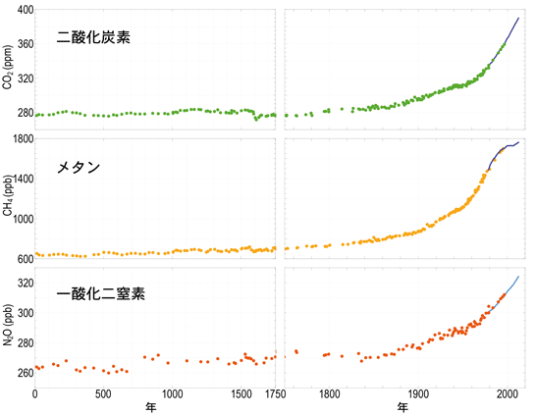
現状: 気候システムの温暖化については疑う余地がない (IPCC6(5)次評価報告書)
産業革命以降、温室効果ガスは急速に増加しています。排出量自体が増加していることに加えて、いったん排出された温室効果ガスは累積蓄積されいきます。基本的に減ることはありません。
1850年ごろの産業革命の開始時期から温室効果ガスは増加し
始めました。
しかも最近になるほど急カーブで増加しています。
西暦0年から2011年までの主な温室効果ガスの大気中の濃度の変化 IPCC第5次評価報告書 より）
※気象庁:温室効果ガスの濃度の変化 (https://www.data.jma.go.jp/cpdinfo/chishiki_ondanka/p06.html)
Notes:
では温暖化の原因は何でしょうか。
二酸化炭素を主体とする温室効果ガス(GHG: Green House Gas)が大気中に排出され、累積蓄積されていることが原因とされています。
いったん排出された二酸化炭素は、植物の光合成などがあったとしても、容易には大幅減少せずに地球上に貯まり続けます。
(将来的には、大気中の二酸化炭素を吸収する新技術の開発が期待されています)

Slide 7
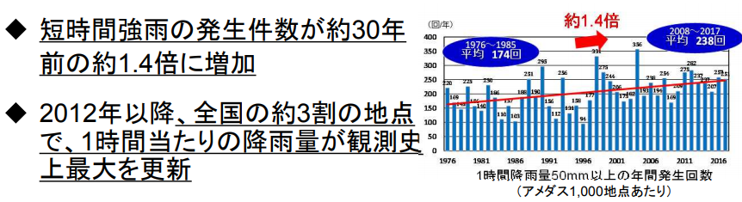
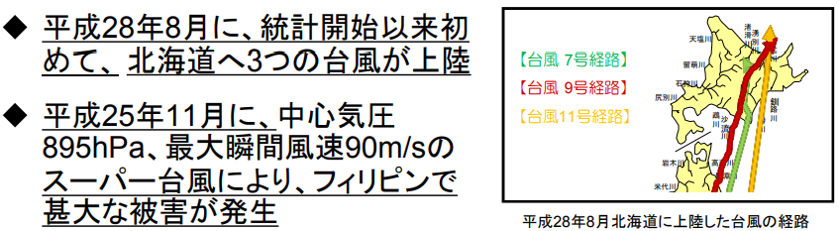
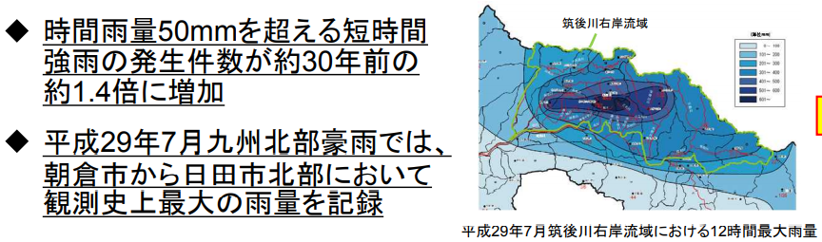
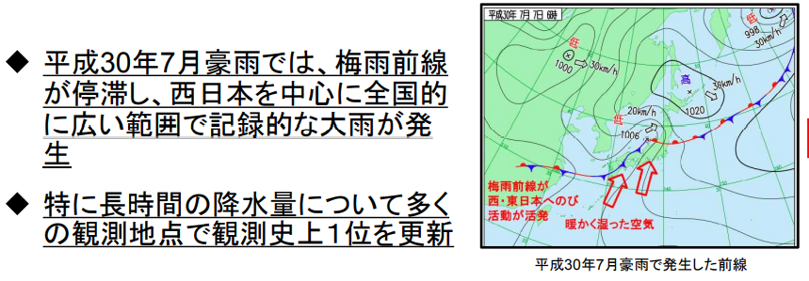
現状: 気候システムの温暖化については疑う余地がない (IPCC6(5)次評価報告書)
産業革命以降約1.1℃気温が上昇した現在でも、その影響は小さくありません。
降雨関連だけでも次のような事象が日本で生じています。
降雨
台風
局所豪雨
前線
※【資料4】気候変動の影響について (国土交通省:第1回気候変動を踏まえた水災害対策検討小委員会配付資料,2019年11月22日)
※国土交通省:第1回気候変動を踏まえた水災害対策検討小委員会配付資料
(https://www.mlit.go.jp/river/shinngikai_blog/shaseishin/kasenbunkakai/shouiinkai/kikouhendou_suigai/1/index.html)
Notes:
現在は、産業革命期から気温が約1.1℃上昇しているとされます。さらに最近10年では0.2℃上昇しているとされています。ペースが早まっています。
すると日本の降雨関連だけでも大規模な事態が発生していることが、国土交通省の資料にも記されました。

Slide 8
現状: 気候システムの温暖化については疑う余地がない (IPCC6(5)次評価報告書)
最近も世界各地で様々な異常気象が報告されています。パリ協定(2℃目標)よりも厳格な1.5℃の上昇に留めるべきとの考え方が
現在は主流となっています。
史上初、グリーンランド標高３２１６ｍで雨観測…氷の大量融解で海面上昇加速か(8月20日)
地中海地域に熱波(7～8月)
シチリア島で48.8℃,コルドバで46.9℃など。熱波と少雨で山火事多発-トルコ(180カ所以上),イタリア(100ヶ所以上)、ギリシアでも
米国北西部・カナダで熱波(6～7月)
ラスベガスで47.2度,ポートランドで46.1℃,シアトル42.2℃など。山火事多発、エアコン不要地域であり、熱中病死者も100名以上
ドイツ・ベルギーで洪水(7月)
ドイツ西部では1日で7月月降水量の1.5倍の降雨など12～15日の大雨で洪水。死者200人以上。鉄道網壊滅。
米国南西部少雨(2020年5月～)
サンフランシスコやフェニックスで平年の3分の1(50年に1回以下の極端な乾燥)。6月異常高温(フェニックス47.8℃など)で山火事多発。
2021年河南洪水(7月)
「1000年に一度の豪雨」。鄭州市では3日間で1年分の降雨、地下鉄冠水。
全体で3000万人超が被災。被害額約2兆円。
ムンバイで豪雨・土砂災害(7月)
地滑りで30人死亡。洪水発生などで金融都市機能麻痺。
ブラジル大寒波(7月)
100年ぶりの降雨不足に霜害でトウモロコシやコーヒーが不作(64年ぶりに南部降雪も)
日本で前線による記録的大雨(8月)
緊急安全確保が6県、避難指示が20県以上。
イラクとシリアで深刻な水不足(8月)
1200万人が飲み水と電力不足、干ばつで食料も不足。
パリ協定(COP21,2015年)の2℃目標ではなく、1.5℃努力目標の実現が必要されている
※気象庁:世界の異常気象速報（臨時）(https://www.data.jma.go.jp/cpd/monitor/extra/index.html)
異常気象、世界で猛威 トルコやイタリアで山火事(2021年8月6日, 日本経済新聞)
Notes:
2021年現在(産業革命期から約1.1℃気温上昇した状態)をみても、世界中で異常気象の報告が相次いでいます。その被害は甚大です。
ゆえにパリ協定の2℃目標どころではなく、今後の抑止限度である1.5℃で気温上昇で食い止めなければならないとの考え方が主流になってきました。

Slide 9
第1部:概要編
第2部:基礎知識編
第3部:算定編
地球温暖化の現状
温室効果ガスの増加状況
現在すでに生じていること
今後の発生予測(頻度/影響度)
気温上昇1.5℃目標
2050年カーボンニュートラル達成
上昇1.5℃と2℃での被害の違い
政府・企業は1.5℃目標に転換
(2050年カーボンニュートラル)
1.5℃目標のための制度整備
購買部門との関わり
これまでは薄い関わり
今後は概要把握が必須に
想定アプローチ
基本知識
温室効果ガスとは
排出範囲(スコープ1,2,3)の定義
排出状況の開示方法
制度・動向
GHGプロトコルとは
政府作成ガイドライン類
国際NGOやイニシアチブ
全体像
算定手法
スコープ1(自社直接排出)
スコープ2(購入エネ間接排出)
スコープ3 カテゴリ1
(購入した製品・サービス)
スコープ3 カテゴリ4
(輸送・配送(上流))
スコープ3 カテゴリ3
(その他燃料・エネルギー)
スコープ3 カテゴリ5(廃棄物)
スコープ3 カテゴリ2 (資本財)
参考資料
情報ソース
その他カテゴリの算定手法

Slide 10
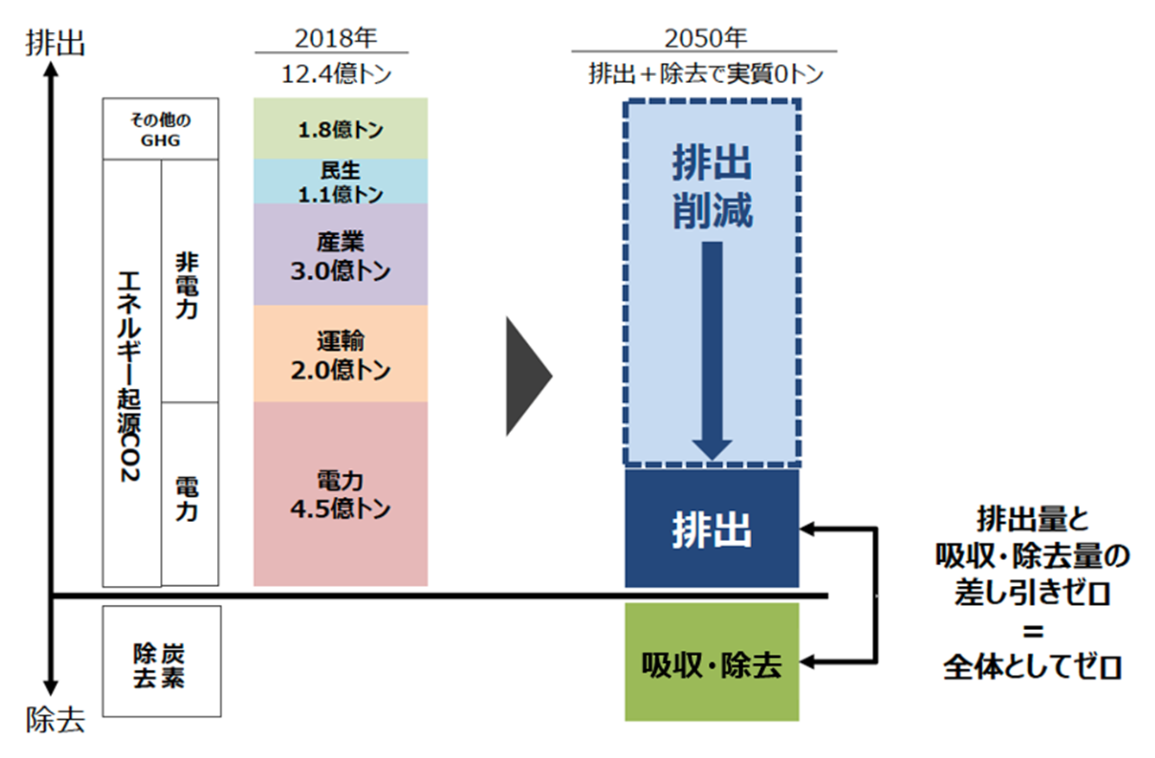
1.5℃目標とは
1.5℃目標とは、21世紀後半の気温上昇を1.5℃に留めようとするものです。
地球温暖化は、現在速度で増加し続けると、2030年から2052年の間に1.5℃に達する可能性が高い
(温室効果ガスの排出は累積し続けるので急に上昇は止まらない)。しかしそこで気温上昇を止めることを目標とする。
すなわち、2050年での気温上昇を1.5℃に留め、それ以降は温室効果ガスの排出を正味ゼロ(カーボンニュートラル)にする
それには温室効果ガス排出量を2030年までに2010年水準から約45%削減、2050年前後に正味ゼロする必要がある
(2℃目標の温室効果ガス排出量を2030年までに約25%削減し、2070年前後に正味ゼロ(カーボンニュートラル)をより厳格化)
※「カーボンニュートラル」って何ですか？（前編）～いつ、誰が実現するの？(資源エネルギー庁) より
(https://www.enecho.meti.go.jp/about/special/johoteikyo/carbon_neutral_01.html)
Notes:
温室効果ガスはしばらくは排出が継続し、大気中に蓄積されるため、頑張っても1.5℃までは21世紀半ばには気温上昇してしまうと想定されています。
しかしそこで温室効果ガスの増加を止め、以降の気温上昇を食い止めるべきである、すなわち「2050年でのカーボンニュートラル達成」することが現在の目標となっています。
それで各国の政府も企業も「2050年カーボンニュートラル」を続々と宣言しているのです。
パリ協定の2℃目標は2070年前後のカーボンニュートラル達成を目標としていました。そのカーボンニュートラルの達成時期が前倒しされました。
ただし2050年にカーボンニュートラル(温室効果ガスの増加を止める)には、2030年時点で温室効果ガスの排出量を2010年度比で45%削減しなければならないとされています。

Slide 11
1.5℃目標とは
現状より気温上昇するため被害リスクは悪化しますが、2℃目標レベルよりはまだましになります。
1.5℃目標と2℃目標の比較(主要項目)～1.5℃の地球温暖化のリスクは現在より高く、2℃より低い
現象 | 1.5℃ | 2℃
極端な気温 | 中緯度域の極端に暑い日が約3℃昇温 高緯度域の極端に寒い夜が約4.5℃昇温 極端な熱波に頻繁に晒される人口が約4.2億人、例外的熱波に晒される人口が6,500万人減少(2℃比) | 中緯度域の極端に暑い日が約4℃昇温 高緯度域の極端に寒い夜が約6℃昇温
干ばつ・降水不足 | 干ばつの影響を受ける世界全体の都市人口は35.02±15.88千万人(SSP1シナリオ, 1986〜2005年基準) | 干ばつの影響を受ける世界全体の都市人口はは41.07±21.35千万人(SSP1シナリオ, 1986〜2005年基準)
洪水 | 影響を受ける人口が100%増加(1976〜2005年基準) | 影響を受ける人口が170%増加(1976〜2005年基準)
海面水位上昇 | 2100年までの海面上昇は0.1m低く、影響を受ける人が1000万人少ない(2℃比)
生物の地理分布 | 分布地域半減以上は昆虫の6%、植物の8% 脊椎動物の4% | 分布地域半減以上は昆虫の18%、植物の 16%及び脊椎動物の8%
永久凍土の融解 | 150万〜250万km2の融解を何世紀にわたって防ぐ(2℃比)
※IPCC1.5℃特別報告書の概要(2019年7月版)(https://www.env.go.jp/earth/ipcc/6th/ar6_sr1.5_overview_presentation.pdf)
Notes:
1.5℃の気温上昇は不可避と考えられています。しかし1.5℃まで上昇しただけでも、現在以上に異常現象は生じてしまいます。
台風・豪雨も洪水も山火事も干ばつも現在よりもひどくなります。
しかし2℃上昇を目標とするよりはまだましなレベルです。
とはいっても、干ばつ・降水不足の影響を受ける人は莫大な数になります。また洪水被害にあう人も現在の倍になります。
(対策を検討し、少しでも被害を少なくする方向の打ち手が不可避です)

Slide 12
1.5℃目標とは
1.5℃目標と2℃目標の比較(主要項目)～1.5℃の地球温暖化のリスクは現在より高く、2℃より低い
現象 | 1.5℃ | 2℃
海氷の消失 | 約100年に1度、夏の北極海の海氷が消失 | 約10年に1度、夏の北極海の海氷が消失
サンゴ礁の消失 | さらに70〜90%が減少 | 99%以上が消失
漁獲量の損失 | 世界全体の年間漁獲量が約150万トン損失 | 世界全体の年間漁獲量が約300万トン損失
※IPCC1.5℃特別報告書の概要(2019年7月版)(https://www.env.go.jp/earth/ipcc/6th/ar6_sr1.5_overview_presentation.pdf)
Notes:
一方で1.5℃上昇に留まれば、北極海の氷が消滅してシロクマが絶滅していることはないかもしれません。
サンゴ礁もいくらかは残っているかもしれません。

Slide 13
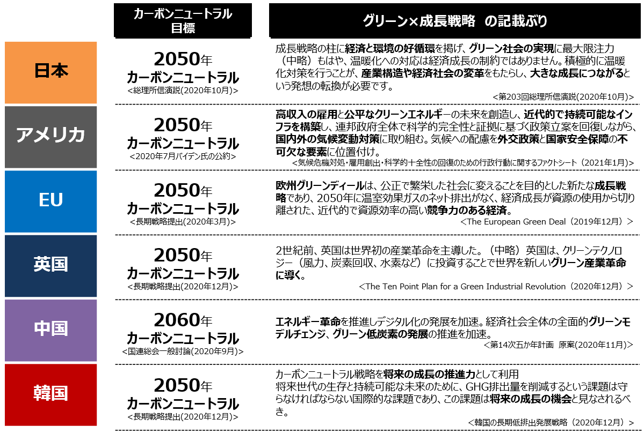
政府・企業ともに1.5℃目標(2050年カーボンニュートラル)を表明
このような背景から、各国政府も1.5℃目標(2050年カーボンニュートラル)を表明しています。
日本も2020年10月に2050年カーボンニュートラルを表明しました。
(さらに2030年に2013年比で46%削減目標としています(2021年4月22日,地球温暖化対策推進本部))。
※「カーボンニュートラル」って何ですか？（後編）～なぜ日本は実現を目指しているの？ (資源エネルギー庁) より
(https://www.enecho.meti.go.jp/about/special/johoteikyo/carbon_neutral_02.html)
Notes:
ゆえに2050年にカーボンニュートラル(温室効果ガスの増加を止める)を達成し、1.5℃の気温上昇で気温の上昇を止める目標宣言が各国政府から出されています。

Slide 14
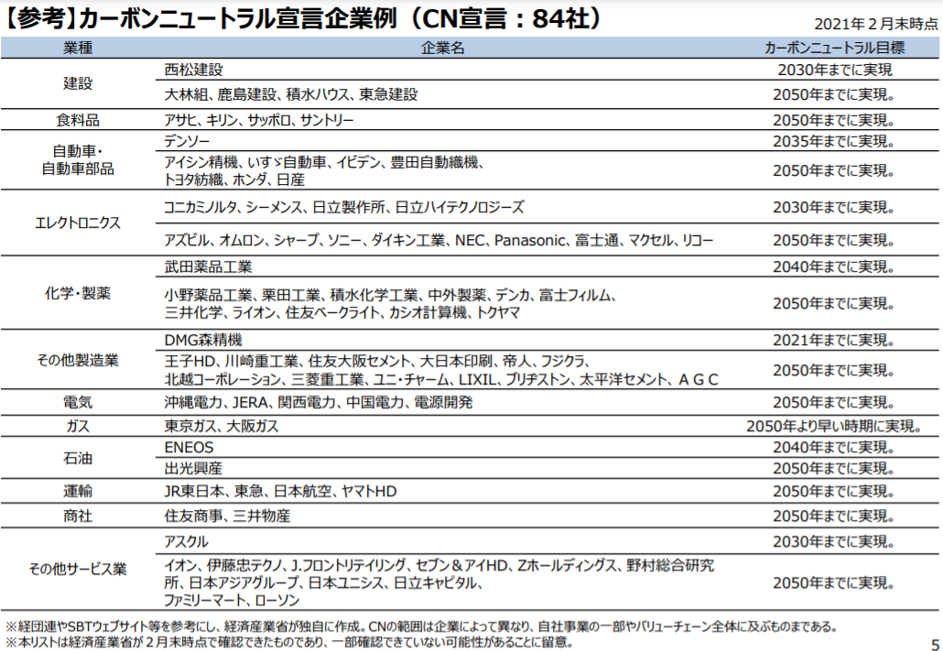
政府・企業ともに1.5℃目標(2050年カーボンニュートラル)を表明
企業も2050年カーボンニュートラルを次々と宣言し始めています。
※第3回世界全体でのカーボンニュートラル実現のための経済的手法等のあり方に関する研究会2021年3月23日)
資料4 事務局説明資料（成長に資するカーボンプライシングについて②～クレジット取引等～)より引用
(https://www.meti.go.jp/shingikai/energy_environment/carbon_neutral_jitsugen/pdf/003_04_00.pdf)
Notes:
企業でも、歩調を合わせた2050年カーボンニュートラル達成の宣言が相次いでいます。
さらに中には、2050年より前にカーボンニュートラル達成の野心的目標を宣言しているところもあります(次ページにも表を掲載しました)。

Slide 15
政府・企業ともに1.5℃目標(2050年カーボンニュートラル)を表明
企業の中には、野心的な2030年カーボンニュートラル目標を掲げているところもあります。
野心的な2030年目標を掲げる企業の例
 | 2030年目標 |  | 2030年目標
コニカミノルタ | 2005年比60%削減 | リコー | 2015年比63%削減
富士フイルム | 2013年比45%削減 | コマニー | 2018年比50%削減
積水ハウス | 2013年比50%削減 | 味の素 | 2018年比50%削減
アスクル | 2030年カーボンニュートラル (100%削減) | ウエイストボックス | 2018年比50%削減
野村総研 | 2013年比72%削減 | NTTデータ | 2016年比60%削減
アサヒグループHD | 2019年比50%削減 | 日立 | 2030年カーボンニュートラル (100%削減)
日立建機 | 2010年比45%削減 | キリンHD | 2019年比50%削減
小野薬品工業 | 2017年比55%削減 | YKK AP | 2013年比50%削減
丸井グループ | 2016年比80%削減 | NTTドコモ | 2018年比50%削減
J.フロントリテイリング | 2017年比40%削減 | ソニー | (2035年目標) 2018年比72%削減
ジェネックス | 2017年比55%削減 | 武田薬品工業 | (2025年目標) 2016年比40%削減 2040年カーボンニュートラル
※気候変動対策推進のための有識者会議(第１回) 資料8 高村委員説明資料より引用
(https://www.cas.go.jp/jp/seisaku/kikouhendoutaisaku/dai1/siryou8.pdf)
※以降分については、気候変動対策推進のための有識者会議(第１回) 資料5 高村委員説明資料の「2030年目標宣言以降続く目標表明」を参照
(https://www.cas.go.jp/jp/seisaku/kikouhendoutaisaku/dai3/siryou5.pdf)

Slide 16
温室効果ガス排出削減に向けた制度整備
そしてこのような状況から、カーボンプライシングやサスティナブル・ファイナンスといった制度面の整備検討も進みつつあります。
カーボンプライシング
排出する炭素に価格を付け、排出者の行動を変容させる
炭素税
温室効果ガスの排出量に比例した課税を行う。
(現行の地球温暖化対策税(289円/t)よりは高くなる見込み)
国内排出量取引
排出上限枠を超えた企業が、排出上限枠に余裕がある企業に
排出炭素を有償で引き取ってもらう(価格は企業間で決定)
クレジット取引
国/民間機関発行の排出量クレジット(証書)を使って排出量を売買(個別企業間での取引よりも制度化/市場化され便利)
※カーボンプライシングの活用に関する小委員会(第13回) 参考資料2 カーボンプライシングの全体像
(https://www.cas.go.jp/jp/seisaku/kikouhendoutaisaku/dai1/siryou8.pdf)
サステナブル・ファイナンス
温室効果ガス排出抑制などの企業のESG取り組み状況を開示し、市場資金を呼び込む
コーポレートガバナンスコード改訂
気候変動に伴う将来リスクや対応方針の開示方式を定義/標準化し、開示の質と量を充実
(気候関連財務情報開示タスクフォース(TCFD)提言に基づく開示を予定)
※企業の気候変動リスク、開示を義務付けへ 金融庁検討-日本経済新聞(2021年7月26日)
グリーン国際金融センター
取引所認証済の企業サステナブル債券(ESG債)の取引を行うグリーン国際金融センターを設立し、企業に国内外の脱炭素マネー融資を呼び込む
※民間格付会社が認証を担当し、日本取引所グループが審査を行う方向
※気候変動対策推進のための有識者会議(第2回) サステナブルファイナンスの推進について
(https://www.cas.go.jp/jp/seisaku/kikouhendoutaisaku/dai2/siryou2.pdf)
Notes:
日本政府は温室効果ガス排出削減を政策面で後押しすべく、制度面の整備を進めています。
制度面は大きく以下の２つに分かれます。
・カーボンプライシング：排出する炭素に価格を付け、排出者の行動を変容させる
・サステナブル・ファイナンス：温室効果ガス排出抑制などの企業のESG取り組み状況を開示し、市場資金を呼び込む
これまでは個別施策がごちゃごちゃに語られ、整理がつかない混乱した状況がありました。
そのため説得力のある説明ができかねるところ()何が何だか分からないところ)がありました。しかしこの２つに紐つけて考えるとうまく整理できるようです。
特にサステナブル・ファイナンスについては、個々の信用会社が自社の格付け基準を強く押し付ける一方、その格付が本当に役に立つのかと、その信憑性・有効性に迷うところがありました。
その状況に対して、日本政府は「グリーン国際金融センター」構想を打ち出してきました。
ESGに取り組み企業が有利に市場資金を呼び込める方向を、日本政府が政策として進めていくとのことです。
さらに「日本、ESG共通基準づくりへの意見反映に資金 IFRSに(日本経済新聞, 2021年9月2日)」のように、国際的に日本の意見反映を画す政府の動きなどもあります。
今後は政策面からも注目していく必要があると思います。

Slide 17
第1部:概要編
第2部:基礎知識編
第3部:算定編
地球温暖化の現状
温室効果ガスの増加状況
現在すでに生じていること
今後の発生予測(頻度/影響度)
気温上昇1.5℃目標
2050年カーボンニュートラル達成
上昇1.5℃と2℃での被害の違い
政府・企業は1.5℃目標に転換
(2050年カーボンニュートラル)
1.5℃目標のための制度整備
購買部門との関わり
これまでは薄い関わり
今後は概要把握が必須に
想定アプローチ
基本知識
温室効果ガスとは
排出範囲(スコープ1,2,3)の定義
排出状況の開示方法
制度・動向
GHGプロトコルとは
政府作成ガイドライン類
国際NGOやイニシアチブ
全体像
算定手法
スコープ1(自社直接排出)
スコープ2(購入エネ間接排出)
スコープ3 カテゴリ1
(購入した製品・サービス)
スコープ3 カテゴリ4
(輸送・配送(上流))
スコープ3 カテゴリ3
(その他燃料・エネルギー)
スコープ3 カテゴリ5(廃棄物)
スコープ3 カテゴリ2 (資本財)
参考資料
情報ソース
その他カテゴリの算定手法

Slide 18
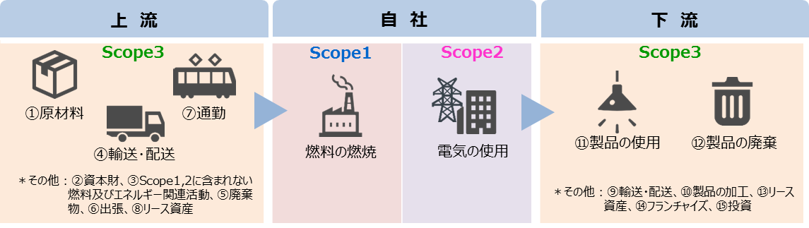
これまでは購買部門はあまり関与する必要がなかった
しかし、温室効果ガス排出に関して、ほとんどの企業では購買部門がそれほど関係を持たなくても済んでいました。
皆さんも知見は薄いのではないでしょうか。その原因は２つあると思われます。
原因1: 自社(スコープ１&2)主体で、サプライチェーン(スコープ３)上流には目が向いていなかった
原因2: サプライチェーン(スコープ3)の排出量を自社データだけで算出できる簡便法があった
１
自社(スコープ１&2)主体で、サプライチェーン(スコープ３)上流は目が向いていなかった
事業者自らによる温室効果ガスの直接排出
他社から供給された電気、熱・蒸気の使用に伴う間接排出
自社が直接的に関与しやすいスコープ1と2での削減が主体
スコープ1削減策:自社使用燃料の削減,工業プロセス改善(省エネ)
スコープ2削減策:再生エネへの切替
前述の2050年カーボンニュートラル企業でもスコープ1&2対象のところがある
次に優先されるのはスコープ3下流で、スコープ3上流は後回しが多い
Notes:
しかし温室効果ガス排出について、これまで大きく関わってきた購買部門は少ないのではと思います。
どちらかというと縁遠いトピックスのように、今現在感じていませんか？
では、なぜあまり関わりを持たなくても良かったのでしょうか。
２つの原因があると考えます。
原因1: 自社(スコープ１&2)主体で、サプライチェーン(スコープ３)上流には目が向いていなかった
企業が積極的に取り組んできた範囲・対象が購買部門に関係がないところだったというのが一因に思えます。
これまでの温室効果ガス排出の取り組みは、自社が直接的に手を出しやすい部分が中心になっていました。
すなわち、自社使用燃料削減や生産プロセス変更(省エネ)による排出削減(スコープ1)と再生エネへの切替(スコープ2)が主体だったと思います。
サプライヤーを含めた供給サプライチェーンにはあまり目が向いていませんでした。
※実は、前述の2050年カーボンニュートラル目標もスコープ1とスコープ2で設定している企業もかなりあります。そこでは供給サプライチェーンは範囲外です。

Slide 19
これまでは購買部門はあまり関与する必要がなかった
原因1: 自社(スコープ１&2)主体で、サプライチェーン(スコープ３)上流は目が向いていなかった
原因2: サプライチェーン(スコープ3)の排出量を自社データだけで算出できる簡便法があった
2
サプライチェーン(スコープ3)の排出量は、自社データだけで算出できる簡便法があった
事業者自らによる温室効果ガスの直接排出
他社から供給された電気、熱・蒸気の使用に伴う間接排出
サプライヤーから直にデータを得ずとも、自社把握データで推算できる簡便法が認められている
活動量
排出
原単位
自社で把握可能な活動量に一定の係数(排出源単位)を掛ければ、現在の排出量を推算し、公表に使える
購入品(原材料)や購入サービス: 自社購入金額 x 所定係数 で排出量算定可能
(購買部門にコンタクトせずに環境部門などで推算できてしまった)
※燃料使用量が必要な物流は、物流部が担当となっている
排出量
=
Notes:
原因2:サプライチェーン(スコープ3)の排出量を自社データだけで算出できる簡便法があった
とはいえ、自社の排出量に供給サプライチェーン(スコープ3上流)を含めて報告する必要が生じる場合もありました。
しかしその際には、サプライヤーに直接データを要求せずとも、自社データだけで推算できる簡便法が認められています。
こうなると、サプライヤー窓口である購買部門に声をかけること無く、環境部門などの社内所管部門が簡便推算で自社の排出量推算を済ませてしまえます。
このような状況から、購買部門は温室効果ガス排出にあまり関わりを持つこと無く、これまで過ごしていたと思います。

Slide 20
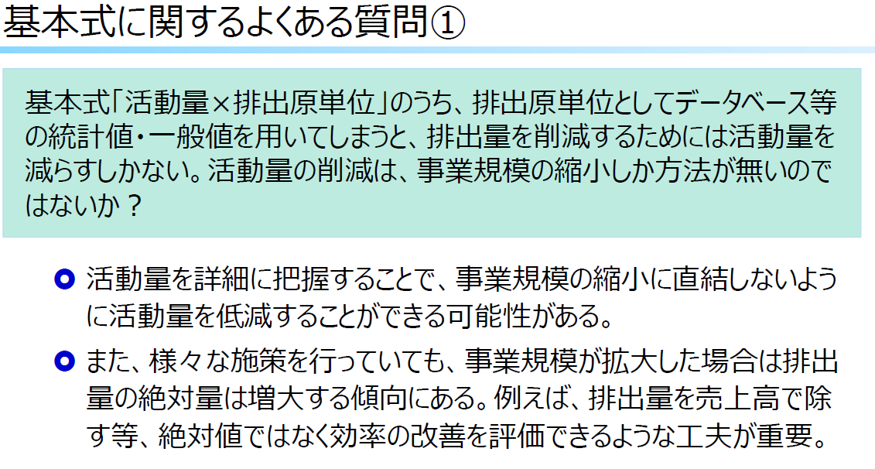

これまでは購買部門はあまり関与する必要がなかった
参考)活動量×排出原単位での問題点
活動量
しかも「活動量×排出原単位」での推算では、活動量の値(購入金額など)は事業活動の多寡や為替変動などに影響されます。これらは購買部門でコントロール不能です。
その点が、購買部門の積極関与の意欲を削いできた側面もあると思います
例えば、以下のような議論が常々行われてはいました。
排出
原単位
購入金額など
スコープ1&２が主体だし、購買で制御不能な内容もあるので、積極的に関わることもないか
購買部門
※サプライチェーン排出量～算定編～＜2020年12月リリース＞６ページ
(https://www.env.go.jp/earth/ondanka/supply_chain/gvc/files/dms_trends/study_meeting_2020.pdf)
Notes:
さらに購買部門が関与し難かった事情があります。
温室効果ガスの簡便推算は「活動量」と「排出原単位」の積で求められます。
この活動量がクセモノです。
例えば、サプライチェーン上流からの自社の購入量(額)が事業の都合で減ってしまったら、自動的に自社に関わる排出量も減少します。
このように購買部門が直接関与しないところ(コントロール外)で、サプライチェーン上流の温室効果ガスの排出量は勝手に変動してしまうため、購買部門が積極的に関与する意欲が削がれてきた側面もあると思います。

Slide 21
状況が変わった、サプライチェーン(スコープ3)上流にも目が向き始めた
しかし状況は変化してきました。サプライチェーン上流(スコープ3上流)も含めたスコープ1～3全体の温室効果ガス排出量「サプライチェーン排出量」に目が向き始めました。
その結果、サプライヤーとの窓口部門である購買部門も無関係ではいられなくなりました。
一方で誤解からの新たな問題も生じてきています。
サプライチェーン(スコープ３)上流への着目:自社の5.5倍の温室効果ガスがサプライチェーン(スコープ3)由来
いくつかの企業は、サプラチェーン(スコープ3)の削減にも目を向け始めている
日立(Hitachi Sustainability Report 2020)
  2030年までに自社事業所(ファクトリー・オフィス)でカーボン・オフセットを実現
  バリューチェーン全体排出量を2010年度比で2030年度までに50%、2050年度までに80%削減
トヨタ
  直取(Tier-1)サプライヤーに、2021年のCO2排出量を前年比3%減を要請、2次以降にも拡大へ
  ※ホンダも今秋削減目標をサプライヤーに提示予定
積水ハウス
  サプライヤーに再エネ利用とSBT認定取得を要請 ※アップルはサプライヤー110社に再エネ利用要請など海外企業も推進
その結果
問題1:サプライチェーン(スコープ3)上流にいるサプライヤーへの働きかけが本格化するにつれ、サプライヤー窓口の
購買部門は無関係ではいられなくなった
問題2:「スコープ3上流」範囲の誤解から、購買部門範囲外の部分の担当を求められる事例も出ている
Notes:
しかし状況は変わりました。
サプライチェーン上流(スコープ3上流)も温室効果ガス排出の削減対象とする方向に、企業の姿勢が変わってきました。
こうなるとサプライヤーとの窓口である購買部門も、サプライヤーでの温室効果ガス削減に関与していかねばならなくなってきました。
一方で、スコープ上流の範囲には、定義として「自社社員の通勤費」自社社員の出張」も含まれています。
当然ながらこれを担当している購買部門はあまりありません。
それなのに、この２つはサプライチェーン上流(スコープ3上流)なので「購買部門が担当せよ」となって目を白黒させる場面も出てきてます。
このような状況から、これまではあまり関与してこなかった温室効果ガス排出についても、購買部門がある程度の知識を持っておく必要が生じていると考えます。

Slide 22
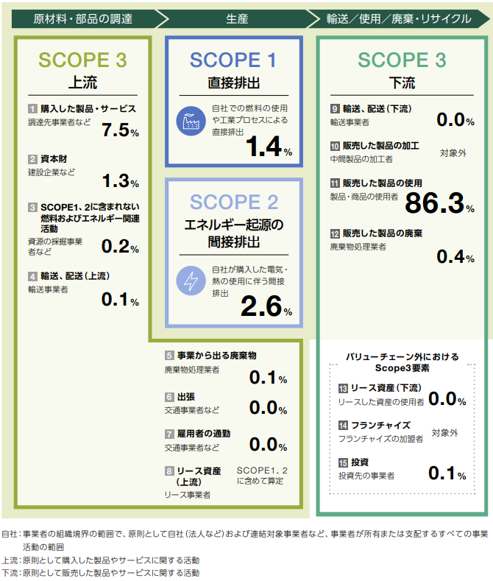
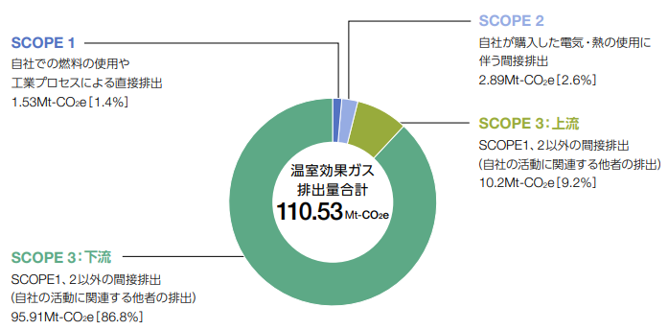
状況が変わった、サプライチェーン(スコープ3)上流にも目が向き始めた
参考事例)日立でのサプライチェーン排出量の状況
サプライチェーン(スコープ3)下流が多くを占めるが、
サプライチェーン(スコープ3)上流だけでも、
本体(スコープ1＆2)の排出量よりも多い
※Hitachi Sustainability Report 2020
(https://www.hitachi.co.jp/sustainability/download/pdf/ja_sustainability2020_20.pdf)
Notes:
ちなみに、購買部門が関係するサプライチェーン上流(スコープ3上流)の排出量はどれくらいあるのでしょうか。
図は日立の事例です。サプライチェーン上流(スコープ3上流)は9.2%しかありません。
日立に限らず、サプライチェーン上流(スコープ3上流)での排出量の比率はあまり大きくはありません(ゆえに目が向くのが遅れた側面があります)。
しかし、このサプライチェーン上流(スコープ3上流)の排出量削減に企業の目が向いてきているのです。

Slide 23

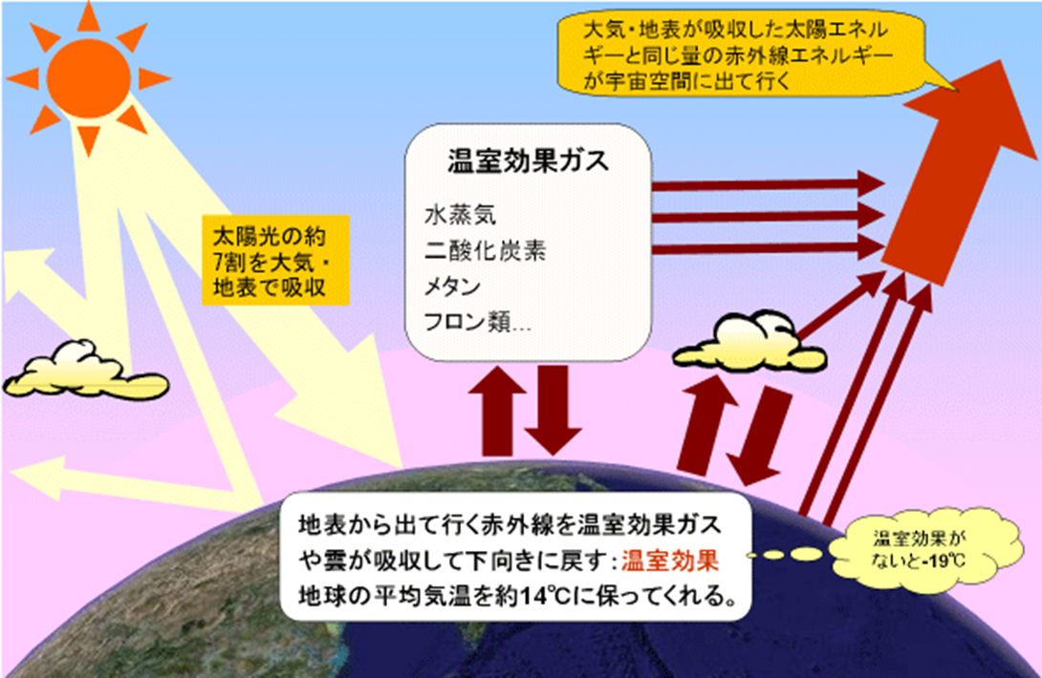
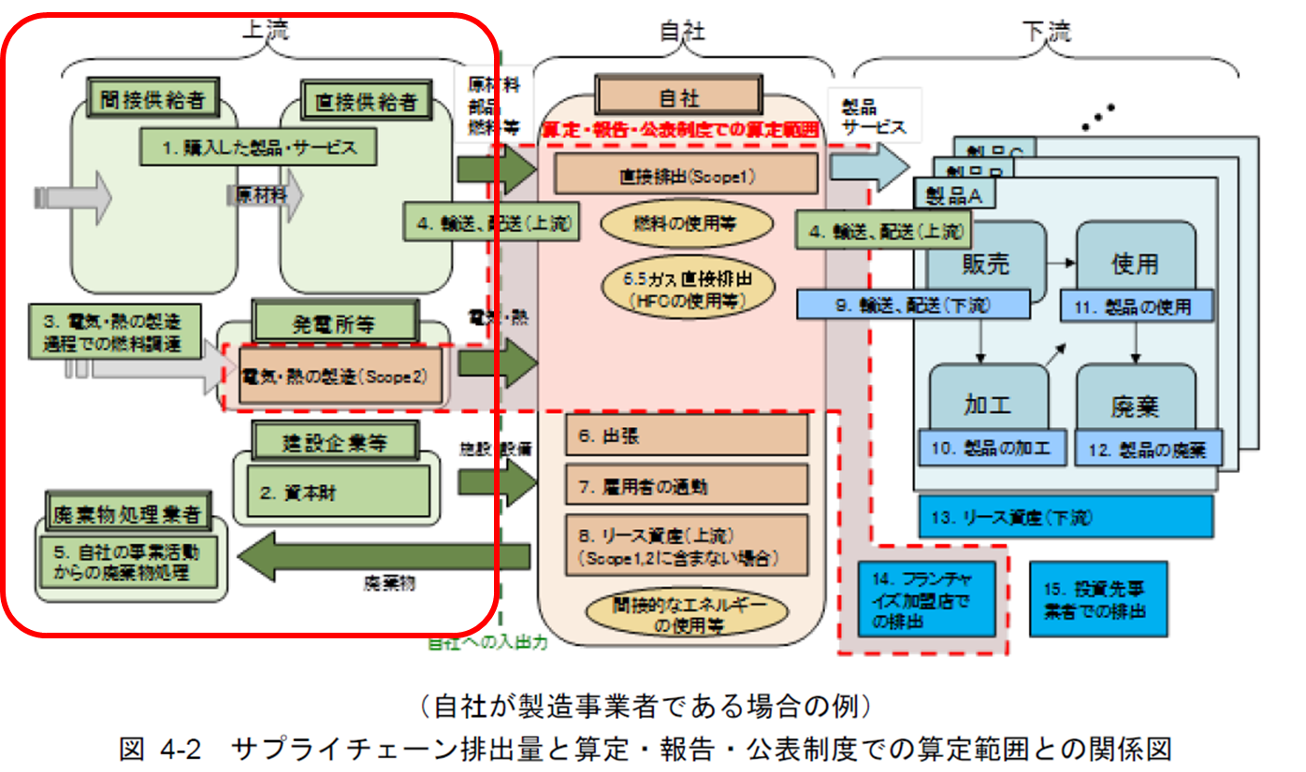

状況が変わった、サプライチェーン(スコープ3)上流にも目が向き始めた
購買部門が直面している課題
1
サプライチェーン(スコープ3)上流にいるサプライヤーへの働きかけが本格化するにつれ、
サプライヤー窓口の購買部門は無関係ではいられなくなった
従来
活動量
排出
原単位
サプライチェーン(スコープ3)上流は他部門が自社データを使って推算
自社分が主体で、
関係も薄いし
関わることもないか
排出量
=
自社で
把握可
購買部門
今後
=基礎的な知識=
温暖効果ガスとは？
(代表的な観点)
・自社直接排出(燃料や製法)
・購入エネルギ(電力など)
・原材料投入量
・原材料輸送方法
・廃棄物
本格的な改善はその道の専門家に任せるにせよ、購買は窓口としてサプライヤーと基本的な話ができないとならない
算出方法や改善例は？
対象/着眼点
はどこか？
購買部門
「基礎的な知識」を当資料の「第2部:基礎知識編」と「第3部算定編」で説明しています
Notes:
すでに述べましたが、サプライチェーン上流(スコープ3上流)の温室効果ガス削減に際して、購買部門が直面している課題を見ていきましょう。
最初は
問題1:サプライチェーン(スコープ3)上流にいるサプライヤーへの働きかけが本格化するにつれ、サプライヤー窓口の購買部門は無関係ではいられなくなった
です。簡便法で排出量を推算していたこれまでと異なり、サプライヤーでの排出量削減の改善に関わらねばならなくなると、サプライヤー窓口としてある程度の話はできなければならなくなります(改善の詳細は社内外の専門家に任せるにせよ)。ゆえに温室効果ガス排出削減の概要は、購買部門も把握している必要があります。

Slide 24
状況が変わった、サプライチェーン(スコープ3)上流にも目が向き始めた
購買部門が直面している課題
2
「スコープ3上流」範囲の誤解から、購買部門範囲外の部分の担当を求められる事例も出ている
事業者自らによる温室効果ガスの直接排出
他社から供給された電気、熱・蒸気の使用に伴う間接排出
スコープ3上流は購買部門との社内での誤解/思い込みから、本来担当範囲ではない
⑦自社社員の出張、⑥自社社員の通勤、⑧リース資産(上流)の排出量算定まで購買部門
の分担とされて、四苦八苦しているところが出てきている
※サプライチェーン排出量関連資料で多用の上図には担当部門の考慮はない。しかし、「スコープ3
上流(上流サプライチェーン)は購買」と誤解/思い込みから購買部門に丸投げも発生している
企業も出てしまっている(購買部門は困ってしまっている)。
Notes:
加えて２つめの問題です。
問題2:「スコープ3上流」範囲の誤解から、購買部門範囲外の部分の担当を求められる事例も出ている
環境省/経済産業省の資料には「上流(Scope3)-自社(Scope1とScope2)-下流(Scope3)」の図がよく出てきます。
この図では、⑥出張、⑦通勤、⑧リース資産もScope3(上流)に含まれています。
そのため、「⑥～⑧も購買部門の担当範囲だよね」とされて目を白黒させているところが出てきています。

Slide 25
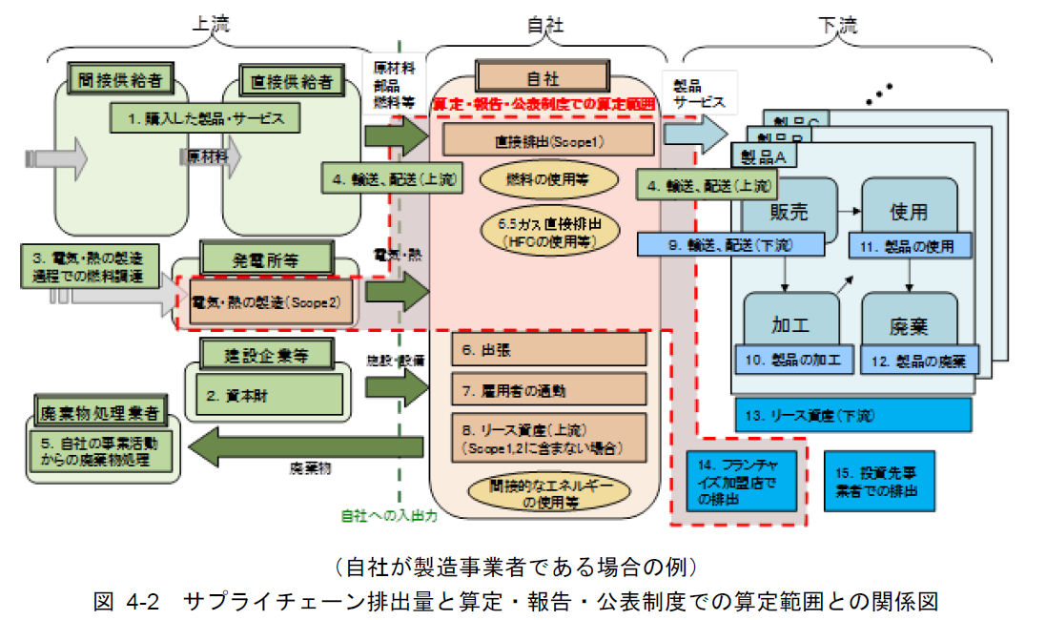
状況が変わった、サプライチェーン(スコープ3)上流にも目が向き始めた
購買部門が直面している課題
2
「スコープ3上流」範囲の誤解から、購買部門範囲外の部分の担当を求められる事例も出ている
それを回避するには「算定基本ガイドラインの下図の緑の部分が購買部門の分担」と社内説明できないとまずい。
そして、そのためには算定範囲それぞれの概要を説明できないと十分に社内理解してもらえない。
購買部門が
主体的に関与
できる/しなければならない部分
社内調整には、
各算定範囲の概要を
説明できるようになって
いないと危うい
購買部門
※グリーン・バリューチェーンプラットフォーム：サプライチェーンを通じた温室効果ガス排出量算定に関する基本ガイドライン(2017年12月リリース)
(https://www.env.go.jp/earth/ondanka/supply_chain/gvc/files/tools/GuideLine_ver2.3.pdf)より引用
Notes:
購買部門の担当領域は、こちらの図では明示されています。
この図の緑色の部分が購買部門の担当(主体的に関与すべきところ)です。
しかしこのあたりの定義を理解し、説明できないと、⑥出張、⑦通勤、⑧リース資産といった関係外の部分を反論もできずに押し付けられている様まで出てきているのです。
ゆえにこれらの２つの課題に対応するためには、「第2部:基礎知識編」の内容は購買部門でも理解しておく必要があります。

Slide 26
第1部:概要編
第2部:基礎知識編
第3部:算定編
地球温暖化の現状
温室効果ガスの増加状況
現在すでに生じていること
今後の発生予測(頻度/影響度)
気温上昇1.5℃目標
2050年カーボンニュートラル達成
上昇1.5℃と2℃での被害の違い
政府・企業は1.5℃目標に転換
(2050年カーボンニュートラル)
1.5℃目標のための制度整備
購買部門との関わり
これまでは薄い関わり
今後は概要把握が必須に
想定アプローチ
基本知識
温室効果ガスとは
排出範囲(スコープ1,2,3)の定義
排出状況の開示方法
制度・動向
GHGプロトコルとは
政府作成ガイドライン類
国際NGOやイニシアチブ
全体像
算定手法
スコープ1(自社直接排出)
スコープ2(購入エネ間接排出)
スコープ3 カテゴリ1
(購入した製品・サービス)
スコープ3 カテゴリ4
(輸送・配送(上流))
スコープ3 カテゴリ3
(その他燃料・エネルギー)
スコープ3 カテゴリ5(廃棄物)
スコープ3 カテゴリ2 (資本財)
参考資料
情報ソース
その他カテゴリの算定手法

Slide 27
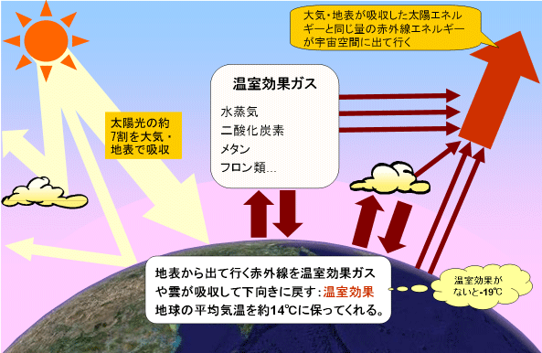
温室効果ガス(GHG)って何なのだろう？
温室効果ガス(GHG: Greenhouse Gas)とは、地表から赤外線として宇宙空間に放射する熱を吸収し、地球に留める役割(温室効果)を果たす、大気中の気体です。これらの気体が存在せず、太陽光の熱がすべて宇宙空間に放出されると地表気温は19℃低下すると言われています。すなわち、地球の気温を保つには一定量は必要なものです。しかし現在、その量が急速に過剰化しています。その結果、地球表面の温度が上がり過ぎ、異常気象、生態系、水資源や食料、健康などに甚大な悪影響が生じているとされています。
※参考)気象庁：温室効果とは (https://www.data.jma.go.jp/cpdinfo/chishiki_ondanka/p03.html)
Notes:
地表から赤外線として宇宙空間に放射する熱を吸収し、地球に留める役割(温室効果)を果たす、大気中の気体です。これらの気体が存在せず、太陽光の熱がすべて宇宙空間に放出されると地表気温は19℃低下すると言われています。すなわち、地球の気温を保つには一定量は必要なものです。しかし現在、その量が急速に過剰化しています。その結果、地球表面の温度が上がり過ぎ、異常気象、生態系、水資源や食料、健康などに甚大な悪影響が生じているとされています。

Slide 28
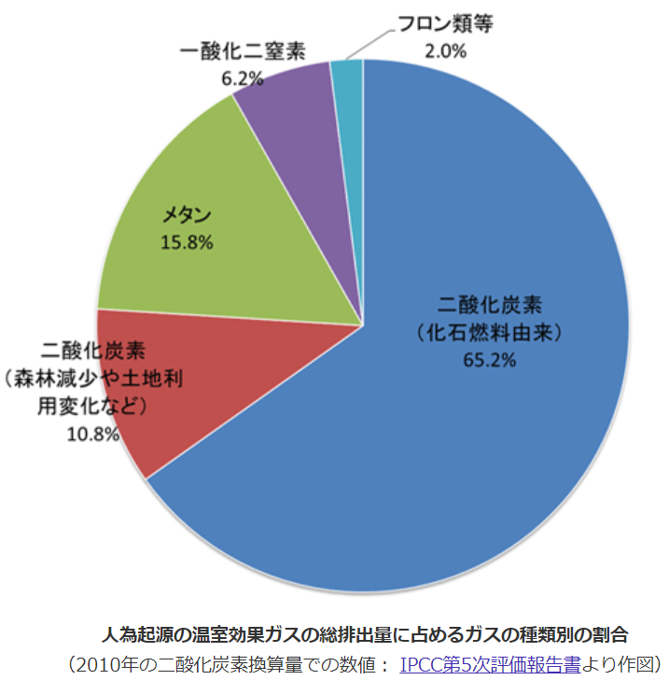
温室効果ガス(GHG)って何なのだろう？
温室効果ガス(GHG: Greenhouse Gas)の種類
温室効果ガスは二酸化炭素(CO2)が全体排出量の4分の3を占めますが、その他にもメタン、一酸化二窒素、フロンガス類があります(下表参照)。二酸化炭素以外の気体の排出量は、二酸化炭素換算でどの程度に相当するかを表す「地球温暖化係数」を掛けて算出します。例えば、メタンはその排出量の25倍の二酸化炭素に相当するとされます(メタンは二酸化炭素の25倍の温室効果をもたらすとされています)。
温室効果ガス(GHG: Greenhouse Gas)の種類
排出量算定対象 | 全体に占める比率 | 地球温暖化係数
二酸化炭素(CO2) | 約75％ | 1
メタン(CH4) | 約15％ | 25
一酸化二窒素(N2O) | 約6％ | 298
ハイドロフルオロカーボン(HFC) [19物質の総称] | 約3％ | 92～14,800
パーフルオロカーボン(PFC) [9物質の総称] |  | 7,390～17,340
六ふっ化硫黄(SF6) |  | 22,800
※全体に占める比率は、気象庁:温室効果ガスの種類(https://www.data.jma.go.jp/cpdinfo/chishiki_ondanka/p04.html)
地球温暖化係数は、環境省：温室効果ガス総排出量算定方法ガイドラインVer.1.0 (guideline.pdf (env.go.jp))
Notes:
温室効果ガスは二酸化炭素(CO2)が全体排出量の4分の3を占めますが、その他にもメタン、一酸化二窒素、フロンガス類があります(下表参照)。二酸化炭素以外の気体の排出量は、二酸化炭素換算でどの程度に相当するかを表す「地球温暖化係数」を掛けて算出します。例えば、メタンはその排出量の25倍の二酸化炭素に相当するとされます(メタンは二酸化炭素の25倍の温室効果をもたらすとされています)。

Slide 29
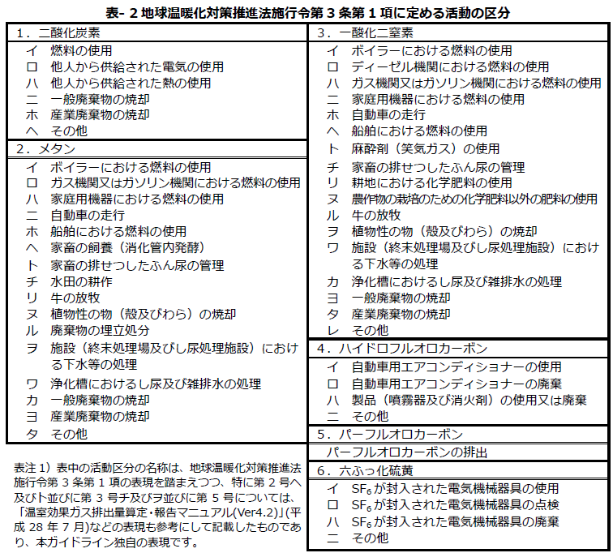
温室効果ガス(GHG)って何なのだろう？
温室効果ガス(GHG: Greenhouse Gas)の種類(続き)
温室効果ガスを排出する活動は、表のように「温室効果ガス総排出量算定方法ガイドラインVer.1.0 」で定義されています。
主たる算定対象は二酸化炭素(CO2)になりますが、その他の5種類についても、事業活動によってはどのくらいの排出があるかを算定しなければなりません。
※環境省：温室効果ガス総排出量算定方法ガイドラインVer.1.0 (https://www.env.go.jp/policy/local_keikaku/data/guideline.pdf)より引用
Notes:
温室効果ガスを排出する活動は、表のように「温室効果ガス総排出量算定方法ガイドラインVer.1.0 」で定義されています。
主たる算定対象は二酸化炭素(CO2)になりますが、その他の5種類についても、事業活動によってはどのくらいの排出があるかを算定しなければなりません。

Slide 30
温室効果ガス(GHG)の排出範囲(スコープ1,2,3)
温室効果ガスの排出範囲は、GHGプロトコル(後述)で定義された３つのスコープで考えます。すなわち、
Scope1：事業者自らによる温室効果ガスの直接排出(燃料の燃焼、工業プロセス)
Scope2 : 他社から供給された電気、熱・蒸気の使用に伴う間接排出
Scope3 : Scope1、Scope2以外の間接排出(事業者の活動に関連する他社の排出)
そして「サプライチェーン排出量」と呼ぶ場合は、事業者自らの排出だけでなく、事業活動に関係するあらゆる排出を合計した排出量(Scope1排出量＋Scope2排出量＋Scope3排出量)と定義されます。
事業者自らによる温室効果ガスの直接排出
他社から供給された電気、熱・蒸気の使用に伴う間接排出
○の数字はScope３のカテゴリ
このうち購買部門が主体的に関与しなければならないのは、 Scope3の上流の一部となります。
※グリーン・バリューチェーンプラットフォーム：サプライチェーン排出量概要資料(2021年7月27日リリース)
(https://www.env.go.jp/earth/ondanka/supply_chain/gvc/estimate_tool.html#no01)より引用
Notes:
温室効果ガスの排出範囲は、GHGプロトコル(後述)で定義された３つのスコープで考えます。すなわち、
Scope1：事業者自らによる温室効果ガスの直接排出(燃料の燃焼、工業プロセス)
Scope2 : 他社から供給された電気、熱・蒸気の使用に伴う間接排出
Scope3 : Scope1、Scope2以外の間接排出(事業者の活動に関連する他社の排出)
そして「サプライチェーン排出量」と呼ぶ場合は、事業者自らの排出だけでなく、事業活動に関係するあらゆる排出を合計した排出量(Scope1排出量＋Scope2排出量＋Scope3排出量)と定義されます。
なお、購買部門が主体的に関与しなければならないのは、 Scope3の上流の一部となります。

Slide 31
温室効果ガス(GHG)の排出範囲(スコープ1,2,3)
下図(スコープ1,2,3の範囲を示した図)の赤枠(スコープ3のカテゴリ1～5)が購買部門が主体的に関与できる部分です。
購買部門が
主体的に関与
できる/しなければならない部分
※グリーン・バリューチェーンプラットフォーム：サプライチェーンを通じた温室効果ガス排出量算定に関する基本ガイドライン(2017年12月リリース)
(https://www.env.go.jp/earth/ondanka/supply_chain/gvc/files/tools/GuideLine_ver2.3.pdf)より引用
Notes:
下図(スコープ1,2,3の範囲を示した図)の赤枠(スコープ3のカテゴリ1～5)が購買部門が主体的に関与できる部分です。

Slide 32
温室効果ガス(GHG)の排出範囲(スコープ1,2,3)
スコープ/カテゴリの定義は下表のようになります。購買部門が主体的に関与するScope3の上流の5つのカテゴリーです。
区分 |  | スコープ/カテゴリ | 算定対象
自社の排出
 |  | 直接排出(Scope1) | 自社での燃料の使用や工業プロセスによる直接排出
 |  | エネルギー起源の間接排出 (Scope2) | 自社が購入した電気・熱の使用に伴う間接排出
その他の間接排出（Scope3） ※いずれも Scope1,2 に該当する場合は除く
上流 | 1 | 購入した製品・サービス | 原材料・部品、仕入商品・販売に係る資材等が製造されるまでの活動に伴う排出
 | 2 | 資本財 | 自社の資本財の建設・製造に伴う排出
 | 3 | Scope1,2 に含まれない燃料及びエネルギー関連活動 | 他社から調達している電気や熱等の発電等に必要な燃料の調達に伴う排出
 | 4 | 輸送、配送（上流） | ①報告対象年度に購入した製品・サービスサプライヤーから自社への物流（輸送、荷役、保管）に伴う排出 ②報告対象年度に購入した①以外の物流サービス（輸送、荷役、保管）に伴う排出（自社が費用負担している物流に伴う排出）
 | 5 | 事業から出る廃棄物 | 自社で発生した廃棄物の輸送、処理に伴う排出
※グリーン・バリューチェーンプラットフォーム：サプライチェーンを通じた温室効果ガス排出量算定に関する基本ガイドライン(2017年12月リリース)の表4-2
(https://www.env.go.jp/earth/ondanka/supply_chain/gvc/files/tools/GuideLine_ver2.3.pdf)より引用
Notes:
温室効果ガスのスコープ/カテゴリの定義は下表のようになります。
購買部門が主体的に関与するScope3の上流の5つのカテゴリーです。

Slide 33
温室効果ガス(GHG)の排出範囲(スコープ1,2,3)
(前ページからの続き)
区分 |  | スコープ/カテゴリ | 算定対象
その他の間接排出（Scope3）(続き) ※いずれも Scope1,2 に該当する場合は除く
 | 6 | 出張 | 自社従業員の出張に伴う排出
 | 7 | 雇用者の通勤 | 自社従業員が事業所に通勤する際の移動に伴う排出
 | 8 | リース資産(上流) | 自社が賃借しているリース資産の操業に伴う排出 (Scope1,2 で算定する場合を除く)
下流 | 9 | 輸送、配送(下流) | 自社が販売した製品の最終消費者までの物流（輸送、荷役、保管、販売）に伴う排出（自社が費用負担していないもの)
 | 10 | 販売した製品の加工 | 事業者による中間製品の加工に伴う排出
 | 11 | 販売した製品の使用 | 使用者（消費者・事業者）による製品の使用に伴う排出
 | 12 | 販売した製品の使用 | 使用者（消費者・事業者）による製品の使用に伴う排出
 | 13 | リース資産(下流) | 賃貸しているリース資産の運用に伴う排出
 | 14 | フランチャイズ | フランチャイズ加盟者における排出
 | 15 | 投資 | 投資の運用に関連する排出
その他 |  |  | 従業員や消費者の日常生活に関する排出等
Scope3のカテゴリごとの活動の例は、次ページを参照
※グリーン・バリューチェーンプラットフォーム：サプライチェーンを通じた温室効果ガス排出量算定に関する基本ガイドライン(2017年12月リリース)の表4-2
(https://www.env.go.jp/earth/ondanka/supply_chain/gvc/files/tools/GuideLine_ver2.3.pdf)より引用

Slide 34
Scope3の15のカテゴリ分類
(参考資料：カテゴリごとの活動の例)
Scope3カテゴリ |  | 該当する活動（例）
1 | 購入した製品・サービス | 原材料の調達、パッケージングの外部委託、消耗品の調達
2 | 資本財 | 生産設備の増設（複数年にわたり建設・製造されている場合には、建設・製造が終了した最終年に計上）
3 | Scope1,2に含まれない 燃料及びエネルギー活動 | 調達している燃料の上流工程（採掘、精製等） 調達している電力の上流工程（発電に使用する燃料の採掘、精製等）
4 | 輸送、配送（上流） | 調達物流、横持物流、出荷物流（自社が荷主）
5 | 事業から出る廃棄物 | 廃棄物（有価のものは除く）の自社以外での輸送（※1）、処理
6 | 出張 | 従業員の出張
7 | 雇用者の通勤 | 従業員の通勤
8 | リース資産（上流） | 自社が賃借しているリース資産の稼働 （算定・報告・公表制度では、Scope1,2 に計上するため、該当なしのケースが大半）
9 | 輸送、配送（下流） | 出荷輸送（自社が荷主の輸送以降）、倉庫での保管、小売店での販売
10 | 販売した製品の加工 | 事業者による中間製品の加工
11 | 販売した製品の使用 | 使用者による製品の使用
12 | 販売した製品の廃棄 | 使用者による製品の廃棄時の輸送（※2）、処理
13 | リース資産（下流） | 自社が賃貸事業者として所有し、他者に賃貸しているリース資産の稼働
14 | フランチャイズ | 自社が主宰するフランチャイズの加盟者のScope1,2 に該当する活動
15 | 投資 | 株式投資、債券投資、プロジェクトファイナンスなどの運用
その他（任意） |  | 従業員や消費者の日常生活
※1 Scope3基準及び基本ガイドラインでは、輸送を任意算定対象としています。
※2 Scope3基準及び基本ガイドラインでは、輸送を算定対象外としていますが、算定頂いても構いません。
[出所] サプライチェーン排出量算定の考え方 パンフレット 環境省(http://www.env.go.jp/earth/ondanka/supply_chain/gvc/files/tools/supply_chain_201711_all.pdf)
※グリーン・バリューチェーンプラットフォーム：サプライチェーン排出量概要資料(2021年7月27日リリース)
(https://www.env.go.jp/earth/ondanka/supply_chain/gvc/estimate_tool.html#no01)より引用・加筆
Notes:
Scope3のカテゴリごとに、温室効果ガスを排出する主な活動をまとめた表です。

Slide 35
温室効果ガス(GHG)排出状況の開示(理想系と現実的)
自社のスコープ1と2の分に加えて、スコープ3の上流・下流分を合わせた「GHGのサプライチェーン排出量」開示が求められています。スコープ3上流であれば、理想的には構成メンバー(素材製品事業者、部品製造事業者、輸送業者)それぞれからGHG排出量の報告を受け、合算するのがが理想的です。しかし個々のTier-n構成メンバーからの情報収集は簡単ではありません。
サプライチェーン排出量として、「Scope3上流＋Scope1＆2＋Scope3下流」の合計値を報告せねば
経営陣
Scpe3上流
自社(Scope1&2)
Scope3下流
素材製造
事業者1
部品製造
事業者1
輸送
事業者1
自社
輸送
事業者1
使用者1
廃棄
事業者1
素材製造
事業者2
部品製造
事業者2
輸送
事業者2
輸送
事業者2
使用者2
廃棄
事業者2
素材製造
事業者3
部品製造
事業者3
使用者3
素材製造
自社
上流サプライチェーンのTier-nからまで
個々の排出量報告をもらって、自社関連分として集計するのは、非常に困難!!
素材製造
排出量集計
排出量
報告
素材製造
購買部門
素材製造
集計
輸送
素材製造
Notes:
自社のスコープ1と2の分に加えて、スコープ3の上流・下流分を合わせた「GHGのサプライチェーン排出量」開示が求められています。
スコープ3上流であれば、理想的には構成メンバー(素材製品事業者、部品製造事業者、輸送業者)それぞれからGHG排出量の報告を受け、合算するのがが理想的です(1次データの利用)。
しかし個々のTier-n構成メンバーからの情報収集は簡単ではありません。

Slide 36

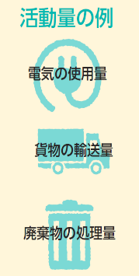
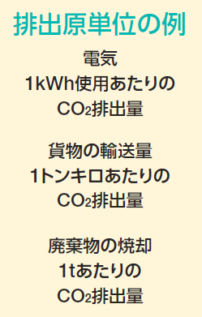
温室効果ガス(GHG)排出状況の開示(理想系と現実的)
ではどうするか？ そのための現実的手法が認められています。
現実的な手法では、自社の購入額(場合によっては購入量)[活動量]に、所定の排出量原単位(排出原単位データベースとして値が公開済み)を掛けた値を排出量とみなしてよいとされています。ゆえに、購買部門に話が来ることなく、経理部門/経営企画部門などで排出量を算出すれば事足りていたという状況にありました。しかし今後は....
CO2排出量は、活動量に排出原単位を乗じることで算定可能
公表用の排出量集計だけであれば、社内の活動量データの値を公開済みの排出量原単位と掛け合わせれば算出できました(購買部門が関与不要でした)。
活動量
排出原単位
活動量
排出原単位
しかし今後は改善に視点が向きます。何をどう改善し、どの規模の成果を上げたのかを問われるようになってきます。
そうなると、サプライヤー窓口の購買部門(供給(Inbound)サプライチェーン部門も無関係で入られません。
自社把握値の概算計算だけでは済まなくなる可能性があります。
事業者の活動の規模に関する量。
社内の各種データや、文献データ、業界平均データ、製品の設計値等から収集する。
活動量あたりのCO2排出量。
基本的には既存のDBから選択して使用するが、排出量を実測する方法や取引先から排出量情報の提供を受ける方法もある。
※グリーン・バリューチェーンプラットフォーム：サプライチェーン排出量詳細資料(2021年7月27日リリース)
(https://www.env.go.jp/earth/ondanka/supply_chain/gvc/estimate_tool.html#no01)より引用・加筆
Notes:
ではどうするか？ そのための現実的手法が認められています。
現実的な手法では、自社の購入額(場合によっては購入量)[活動量]に、所定の排出量原単位(排出原単位データベースとして値が公開済み)を掛けた値を排出量とみなしてよいとされています。ゆえに、購買部門に話が来ることなく、経理部門/経営企画部門などで排出量を算出すれば事足りていたという状況にありました。
しかし今後は改善に視点が向きます。何をどう改善し、どの規模の成果を上げたのかを問われるようになってきます。
そうなると、サプライヤー窓口の購買部門(供給(Inbound)サプライチェーン部門も無関係で入られません。
自社把握値の概算計算だけでは済まなくなる可能性があります。

Slide 37
第1部:概要編
第2部:基礎知識編
第3部:算定編
地球温暖化の現状
温室効果ガスの増加状況
現在すでに生じていること
今後の発生予測(頻度/影響度)
気温上昇1.5℃目標
2050年カーボンニュートラル達成
上昇1.5℃と2℃での被害の違い
政府・企業は1.5℃目標に転換
(2050年カーボンニュートラル)
1.5℃目標のための制度整備
購買部門との関わり
これまでは薄い関わり
今後は概要把握が必須に
想定アプローチ
基本知識
温室効果ガスとは
排出範囲(スコープ1,2,3)の定義
排出状況の開示方法
制度・動向
GHGプロトコルとは
政府作成ガイドライン類
国際NGOやイニシアチブ
全体像
算定手法
スコープ1(自社直接排出)
スコープ2(購入エネ間接排出)
スコープ3 カテゴリ1
(購入した製品・サービス)
スコープ3 カテゴリ4
(輸送・配送(上流))
スコープ3 カテゴリ3
(その他燃料・エネルギー)
スコープ3 カテゴリ5(廃棄物)
スコープ3 カテゴリ2 (資本財)
参考資料
情報ソース
その他カテゴリの算定手法

Slide 38
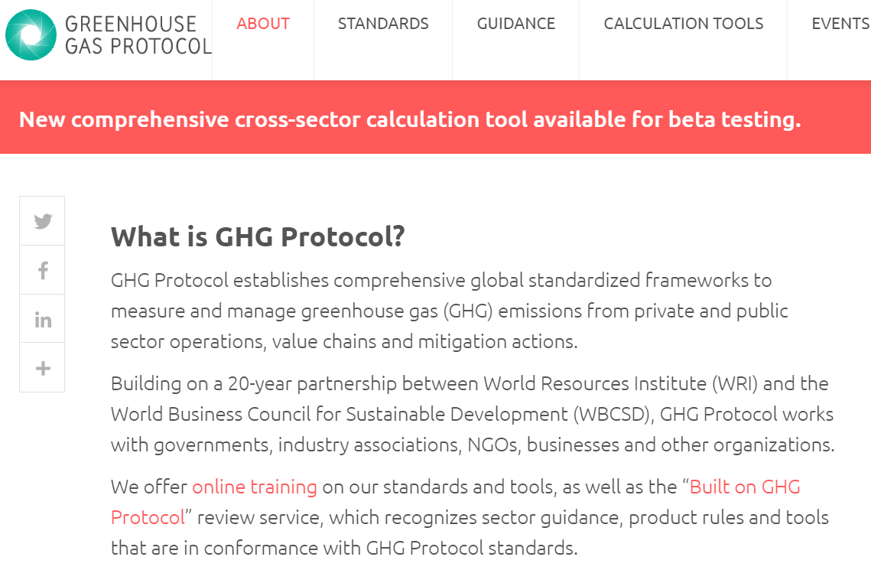
GHG排出量削減の制度・動向
GHGプロトコルとは、温室効果ガス(Greenhouse Gas:GHG)排出量算定・報告の基準
GHGプロトコルは、GHGプロトコルイニシアティブという組織によって策定されました。
GHGプロトコルイニシアティブ(https://ghgprotocol.org/)は、1998年にWRI(世界資源研究所)とWBCSD(持続可能な開発のための世界経済人会議が主導して設立した組織体で、企業、政府機関、NGO等が参加しています。
Notes:
温室効果ガス(GHG)削減に関する制度や動向を見ていきましょう。
よく「GHGプロトコル」という用語を目にします。
ただし「GHGプロトコル」は排出量算定報告の基準を指す場合と、「GHGプロトコルを制定した組織(GHGプロトコルイニシアティブともいう)を指す場合がありますので、なにを指しているのかに留意する必要があります。
温室効果ガス(Greenhouse Gas:GHG)排出量算定・報告の基準のGHGプロトコルは、GHGプロトコルイニシアティブという組織によって策定されました。
GHGプロトコルイニシアティブ(https://ghgprotocol.org/)は、1998年にWRI(世界資源研究所)とWBCSD(持続可能な開発のための世界経済人会議が主導して設立した組織体で、企業、政府機関、NGO等が参加しています。

Slide 39
GHG排出量削減の制度・動向
GHGプロトコルには、４つの基準、およびガイダンス類がある
これらのうち、サプライチェーンを担当する購買部門に特に関係するのは、スコープ3基準とスコープ3算定ガイダンス
◆基準(Standard):
コーポレート基準 (Corporate Standard):主に企業自身(自社)からのGHG排出量を対象
スコープ3基準 (Corporate Value Chain (Scope 3) Standard):
上流～下流のバリューチェーンのGHG排出量を対象
製品基準 (Product Standard): 製品ライフサイクルでのGHG排出量を対象
プロジェクトプロトコル (Project Protocol): 削減プロジェクト活動での算出・報告方式
ガイダンス(Guidance)類:
スコープ２ガイダンス Scope 2 Guidance:
スコープ2排出量(外部から調達した電力・蒸気・温冷熱に伴う)の標準手順
スコープ3算定ガイダンス Scope 3 Calculation Guidance: スコープ3排出量算定の標準手順
農業ガイダンス (Agriculture Guidance): 農業分野での排出量の標準手順 など
但し環境省/経済産業省が対応する基準を公開しているので、通常はそちらを参照でOK
Notes:
GHGプロトコルには、４つの基準、およびガイダンス類があります。
これらのうち、サプライチェーン担当の購買部門に特に関係するのはスコープ3基準と、スコープ3算定ガイダンスです。

Slide 40
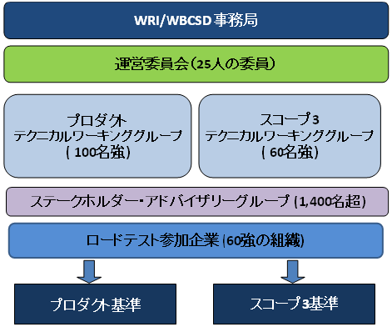
GHGプロトコルの概要
(参考資料)
GHGプロトコルは企業、NGO、政府機関の集合体。政府機関も深く関与している
英国：Defra（環境・食糧・農村地域省）／米国：EPA（環境保護庁）／中国：国家発展改革委員会 など
中でも、米国の環境シンクタンクWRI（世界資源研究所）と、持続可能な発展を目指す企業連合体であるWBCSD（持続可能な開発のための世界経済人会議）が主導的な立場にある
国際的な利用促進を目指すためオープンなプロセスによって基準の開発を実施。検討結果である基準及びガイダンス等をHPで公開している
※グリーン・バリューチェーンプラットフォーム：サプライチェーン排出量詳細資料(2021年7月27日リリース)
(https://www.env.go.jp/earth/ondanka/supply_chain/gvc/estimate_tool.html#no01)より引用
Notes:
図は、環境省/経済産業省のホームページ「グリーン・バリューチェーンプラットフォーム」に掲載されているGHGプロトコルの説明です。

Slide 41
サプライチェーン排出量をめぐる外部環境
(参考資料)
なぜサプライチェーン排出量を算定するのか？④
世界的に、サプライチェーン排出量の算定・削減を求める外部環境が固まりつつある
GHGプロトコルによる「Scope3基準」の策定
  サプライチェーン排出量が、各社の“勝手ルール”で算定された時代から、“グローバルスタンダード”が登場し、皆が同じルールで算定する時代へ
CDPなど、企業の環境評価におけるScope3設問の定着。CDP、GRIによるScope3の開示要求
  企業評価、情報開示の世界でも、Scope3排出量の算定と開示は当たり前に
※グリーン・バリューチェーンプラットフォーム：サプライチェーン排出量詳細資料(2021年7月27日リリース)
(https://www.env.go.jp/earth/ondanka/supply_chain/gvc/estimate_tool.html#no01)より引用
Notes:
図は、環境省/経済産業省のホームページ「グリーン・バリューチェーンプラットフォーム」に掲載されているサプライチェーン排出量の算定・削減の外部環境の動向の説明です。

Slide 42

GHG排出量削減の制度・動向
環境省がGHGプロトコルに対応したガイドラインを公表(通常はこれを見ればよい)
GHGプロトコル
グリーン・バリューチェーンプラットフォーム(環境省・経済産業省)
スコープ3基準
サプライチェーン
排出量 概要資料
(2021年7月27日)
サプライチェーン排出量の概要や算定のポイントを
8スライドにまとめたもの。
サプライチェーン
排出量 詳細資料
(2021年7月27日)
サプライチェーン排出量の算定の他、削減対策や事例、CDPなど外部の評価、日本企業の取組事例などを紹介。
スコープ3算定ガイダンス
サプライチェーンを通じた温室効果ガス排出量算定に関する基本ガイドライン(Ver2.3)
サプライチェーン排出量に関する国際的基準であるGHGプロトコル「Scope3基準」等との整合を図るとともに、国内の実態をふまえて環境省と経済産業省が策定した我が国のガイドライン。サプライチェーン排出量算定の基本的な考え方と算定方法を紹介。
※公開先:https://www.env.go.jp/earth/ondanka/supply_chain/gvc/estimate_tool.html#no01
Notes:
しかし英文のGHGプロトコルを参照することは、日本国内ではほとんどないと思います。
というのも、GHGプロトコルに基づく資料やガイドラインが環境省/経済産業省から提供されているのです。

Slide 43
環境省 基本ガイドライン
(参考資料)
グローバルスタンダードであるGHGプロトコル「Scope3基準」に整合したガイドラインとして、環境省は「サプライチェーンを通じた温室効果ガス排出量算定に関する基本ガイドライン」を作成
第1部 算定の基本的考え方
  はじめに
  本文書の位置づけと使い方
  用語の定義
  サプライチェーン排出量算定の概要
  算定の基本的考え方
  算定結果の活用方法
第2部 算定方法の解説
  自社の排出（Scope1,2）
  その他の間接排出（Scope3）
[出所]環境省「グリーン・バリューチェーンプラットフォーム」
https://www.env.go.jp/earth/ondanka/supply_chain/gvc/files/tools/GuideLine_ver2.3.pdf
※グリーン・バリューチェーンプラットフォーム：サプライチェーン排出量詳細資料(2021年7月27日リリース)
(https://www.env.go.jp/earth/ondanka/supply_chain/gvc/estimate_tool.html#no01)より引用

Slide 44



GHG排出量削減の制度・動向～(3)主要な国際NGOやイニシアチブ
国際NGOやイニシアチブも、GHGプロトコルをGHG排出量の算定・報告の基準としている
(民間基準であるが、国際的デファクトスタンダードとなっている)
気候変動・⽔など環境分野に取り組む国際NGO(本拠地:英国)。
CDPグローバル・サプライチェーン・レポートを毎年発行。
企業自体の5.5倍のGHGがサプライチェーンからと指摘。
環境庁と共催で「サプライチェーン・アジア・サミット2021」を3月11日に開催。日本企業メンバーも多数。
(https://www.env.go.jp/earth/ondanka/supply_chain/gvc/dms_trends.html)
WWF、CDP、WRI、The Global Compactが運営。
SBTとは、産業革命比の気温上昇を2℃未満((努力目標)1.5℃未満)にするために、気候科学の知見と整合した削減目標を企業が設定するための基準。ただしそれに基づいて企業が策定した目標を指す場合もある。
Scope3も対象。ただしScope1～3の合計の40％を超えない場合には、Scope3の目標設定の必要は無し。
(参考:https://www.env.go.jp/earth/ondanka/supply_chain/gvc/intr_trends.html)
SBTi
自らの事業運営での使用電力を100％再エネで賄うことを目指す国際的なイニシアティブ。
The Climate GroupとCDPによって運営。JCLPが日本窓口(https://japan-clp.jp/climate/reoh)
RE100参加企業は「影響⼒のある」企業。日本企業は59社(2021年8月時点)
Scope1と2での再エネ電力化が主体。期限を切った目標設定(2050年には100%)と進捗報告が必要。
(参考:https://www.env.go.jp/earth/ondanka/supply_chain/gvc/intr_trends.html#no09)
Scope3への
関与状況不明
※我が国企業による国際的なイニシアティブへの対応に関する研究会 第1回(2018年10月29日)資料
「国際的なイニシアティブと⽇本の気候変動対策に係る国内諸制度(みずほ情報総研株式会社)」
(https://www.meti.go.jp/shingikai/energy_environment/international_initiative/pdf/001_03_02.pdf)を引用・加筆
Notes:
温室効果ガスの排出に関係するNGO組織も、算定にはGHGプロトコルを用いています。GHGプロトコルは国際的デファクトスタンダードとなっています。
表に、温室効果ガス排出削減に関係する代表的な国際NGOやイニシアチブを説明しました。

Slide 45
第1部:概要編
第2部:基礎知識編
第3部:算定編
地球温暖化の現状
温室効果ガスの増加状況
現在すでに生じていること
今後の発生予測(頻度/影響度)
気温上昇1.5℃目標
2050年カーボンニュートラル達成
上昇1.5℃と2℃での被害の違い
政府・企業は1.5℃目標に転換
(2050年カーボンニュートラル)
1.5℃目標のための制度整備
購買部門との関わり
これまでは薄い関わり
今後は概要把握が必須に
想定アプローチ
基本知識
温室効果ガスとは
排出範囲(スコープ1,2,3)の定義
排出状況の開示方法
制度・動向
GHGプロトコルとは
政府作成ガイドライン類
国際NGOやイニシアチブ
全体像
算定手法
スコープ1(自社直接排出)
スコープ2(購入エネ間接排出)
スコープ3 カテゴリ1
(購入した製品・サービス)
スコープ3 カテゴリ4
(輸送・配送(上流))
スコープ3 カテゴリ3
(その他燃料・エネルギー)
スコープ3 カテゴリ5(廃棄物)
スコープ3 カテゴリ2 (資本財)
参考資料
情報ソース
その他カテゴリの算定手法
Notes:
第3部では、スコープ/カテゴリごとに、温室効果ガスの算定方法を取り上げている、より詳細編になります。
サプライヤーと概念的な話をするのであれば、第1部と第2部で事足りるかもしれませんが、各スコープ/カテゴリーでどのように推算するのかにまで話しが及ぶ場合には、該当するスコープ/カテゴリーの個所を参照いただくことが望まれます。

Slide 46
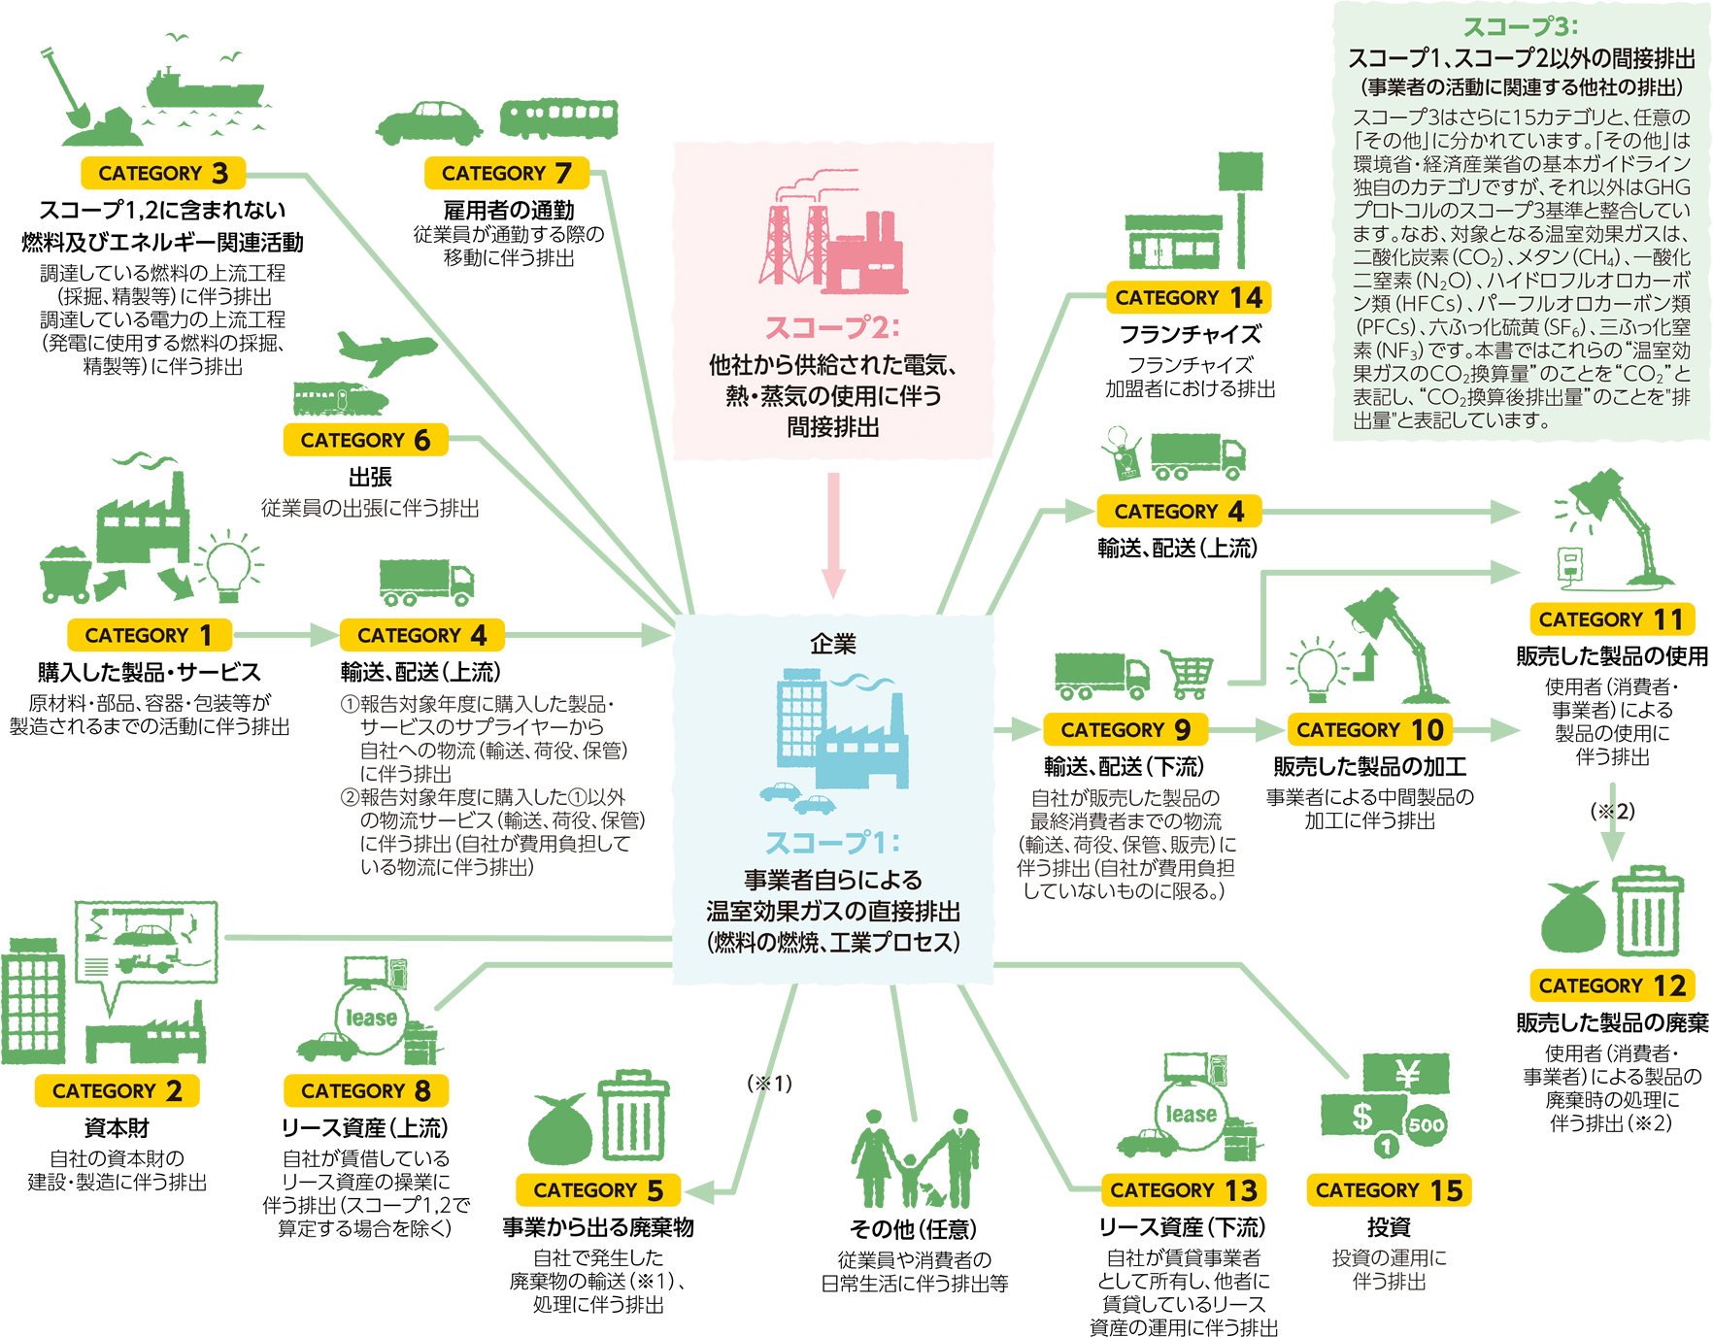
全体像
※グリーン・バリューチェーンプラットフォーム：サプライチェーン排出量詳細資料(2021年7月27日リリース)
(https://www.env.go.jp/earth/ondanka/supply_chain/gvc/estimate_tool.html#no01)より引用
Notes:
個々のスコープ/カテゴリーに入る前に、サプライチェーン排出量の全体像を見ておきます。
スコープ1は、自社の直接排出分です。燃料の使用や生産プロセスから排出される温室効果ガスが対象となります。
一方で、スコープ2は自社が購入・消費した電気や熱・蒸気の生成で排出された温室効果ガスが対象です。
そしてスコープ3として自社以外の排出分が、上流と下流に分かれて存在します。
下流は主に販売以降の部分です。一方で上流には購買に関連するカテゴリ1～5があります。

Slide 47
各カテゴリの排出量の算定方法
(参考資料)
各カテゴリの排出量の算定方法には以下の2種がある
関係する取引先から排出量の提供を受ける方法（一次データを利用する方法）
取引先から「＠＠年度の貴社向け生産に係る総排出量は**トンでした」のような報告を受ける。
「排出量＝活動量×排出原単位」という算定式を用いる方法
活動量を自社で収集
排出原単位は、外部データベースや取引先から得る
※グリーン・バリューチェーンプラットフォーム：サプライチェーン排出量詳細資料(2021年7月27日リリース)
(https://www.env.go.jp/earth/ondanka/supply_chain/gvc/estimate_tool.html#no01)より引用
Notes:
第2部:基礎知識編でも触れましたが、温室効果ガスの排出量の算定方法には、2種類あります。
a.1次データを利用する方法: Tier-nにわたる取引先から実際の排出量のデータを受け取る方法。この場合、自社で概算はできません。
b.算定式「活動量x排出源単位」の算定(推算)式を用いる方法：
活動量は、自社で把握可能か、特定サプライヤー(一般にTier-1)から直接受け取り、それと排出源単位を掛けて推算する方法
Tier-nサプライヤーから排出量削減の1次データを入手せずとも、自社で簡便に算定可能

Slide 48
どちらの算定方法を選ぶべきか…
(参考資料)
排出量の算定には「活動量×排出原単位」という算定式が一般的ではあるが、一次データを利用するメリットも
  現時点で、実務上の主流はb（活動量×原単位）。
  a（一次データを利用）でサプライチェーン全域の排出量を把握するのは不可能
  ただし・・・
  削減方法によっては
  一次データを利用するメリットが！
※グリーン・バリューチェーンプラットフォーム：サプライチェーン排出量詳細資料(2021年7月27日リリース)
(https://www.env.go.jp/earth/ondanka/supply_chain/gvc/estimate_tool.html#no01)より引用
Notes:
環境省/経済産業省の資料でも。サプライチェーン全域の排出量を把握するのは不可能としています。
ゆえに現時点での、実務上の主流は「活動量x原単位」としています。

Slide 49
CO2排出量算定の基本式
(参考資料)
CO2排出量は、活動量に排出原単位を乗じることで算定可能
活動量
排出原単位
活動量
排出原単位
事業者の活動の規模に関する量。
社内の各種データや、文献データ、業界平均データ、製品の設計値等から収集する。
活動量あたりのCO2排出量。
基本的には既存のDBから選択して使用するが、排出量を実測する方法や取引先から排出量情報の提供を受ける方法もある。
※グリーン・バリューチェーンプラットフォーム：サプライチェーン排出量詳細資料(2021年7月27日リリース)
(https://www.env.go.jp/earth/ondanka/supply_chain/gvc/estimate_tool.html#no01)より引用
Notes:
一方で、環境省/経済産業省資料では、「活動量×原単位」の実務上主流の方式を図のように紹介しています。

Slide 50
一次データを利用するメリット
(参考資料)
一次データを利用した場合
原単位から推計した場合
削減効果が排出量に
反映される
一次データ
から排出量を算定
原単位
から排出量を推計
削減効果が排出量に反映され
にくい
削減の
サイクルが
成立
サプライヤー
の
削減行動
サプライヤー
の
削減行動
サプライヤーからの一次データを利用した場合、サプライヤーの削減が直接算定企業のScope3に反映される
※グリーン・バリューチェーンプラットフォーム：サプライチェーン排出量詳細資料(2021年7月27日リリース)
(https://www.env.go.jp/earth/ondanka/supply_chain/gvc/estimate_tool.html#no01)より引用
Notes:
しかしサプライヤーの特定領域の排出量削減に取り組む場合には、取り組み領域に限定した実際の排出量1次データを入手し、それに基づいて具体的な改善活動を行う必要があります。

Slide 51
事業者自らによるGHGの排出(Scope1＆2）
※グリーン・バリューチェーンプラットフォーム：サプライチェーン排出量詳細資料(2021年7月27日リリース)
(https://www.env.go.jp/earth/ondanka/supply_chain/gvc/estimate_tool.html#no01)より引用
Notes:
ではより詳細に、個別のスコープ/カテゴリを見ていきましょう。まずは、自社の排出に関わるスコープ1とスコープ２です。

Slide 52

Scope1の算定手法
スコープ1(事業者自らによるGHG直接排出)の対象
①燃料の燃焼(エネルギー起源)
-自社工場での重油、社有車/作業車両のガソリン等
②工業プロセス(非エネルギー起源)
-セメント製造や原油採掘などによる排出、
フロン類の漏洩 等
事業者自らによる
温室効果ガスの直接排出
(燃料の燃焼、工業プロセス)
地球温暖化対策推進法
※グリーン・バリューチェーンプラットフォーム：サプライチェーンを通じた温室効果ガス排出量算定に関する基本ガイドライン Ver.2.3(2017年12月)
(https://www.env.go.jp/earth/ondanka/supply_chain/gvc/estimate_tool.html#no01)より引用
Notes:
スコープ１は事業者自らによるGHG直接排出と定義され、「燃料の燃焼(エネルギー起源)」と「工業プロセス(非エネルギー起源)」に区分されます。

Slide 53
Scope1の算定手法
スコープ1 (事業者自らによるGHG直接排出)の算定方式
基本的には、「地球温暖化対策推進法(温対法)に基づく算定・報告・公表制度」に準じる^{(*1)}
GHGの種類と
排出元活動特定
排出元活動毎の
排出量算定
集計とCO2換算
どのGHGがどこで排出されているのかを特定
排出ごとにGHG排出量を算定
GHGごとに集計し、CO2量に換算して報告・公表
事業者自らによる
温室効果ガスの直接排出
(燃料の燃焼、工業プロセス)
排出量算定対象
二酸化炭素(CO2)
メタン(CH4)
一酸化二窒素(N2O)
ハイドロフルオロカーボン(HFC)
パーフルオロカーボン(PFC)
六ふっ化硫黄(SF6)
活動量
排出係数
(原単位)
※参考)温室効果ガス排出量算定・報告マニュアル
第Ⅱ編 温室効果ガス排出量の算定方法
(https://ghg-santeikohyo.env.go.jp/files/manual/chpt2_4-7_rev.pdf)
算定方法・排出係数(原単位)は活動ごとに政省令で定義されている
※1)「地球温暖化対策推進法(温対法)に基づく算定・報告・公表制度」とGHGイニシアチブの相違点
細かいな内容になりますが、GHG排出量の算定は、従来の温対法での算定と以下の点で異なっています
(1).連結対象事業者や建設現場等自社が所有又は支配する全ての事業活動を含める (出資比率基準又は支配力基準に基づく)
(2).建設機械の使用による排出や自社所有自家用乗用車の使用による排出も含める
(3).空調機やショーケースの通常使用時におけるフロンガスの漏出を含める
※温室効果ガス排出量算定・報告・公表制度 制度概要 排出量算定の流れ(https://ghg-santeikohyo.env.go.jp/about)
グリーン・バリューチェーンプラットフォーム：サプライチェーンを通じた温室効果ガス排出量算定に関する基本ガイドライン Ver.2.3(2017年12月)
(https://www.env.go.jp/earth/ondanka/supply_chain/gvc/estimate_tool.html#no01)より引用
Notes:
スコープ１では、GHGの種類ごとの排出係数(原単位)に活動量(ガスや灯油などの使用量を適用)を掛けて、排出量を求めます。
そして二酸化炭素以外は、「地球温暖化係数」を掛けて二酸化炭素換算して、スコープ１排出量の合計とします。

Slide 54
Scope1の算定手法
スコープ1 (事業者自らによるGHG直接排出)の算定例
使用量
排出係数
排出量
都市ガス^{*1} (東京ガス, 低圧用) | 10千㎥
灯油 | 10kl
2.21〔t-CO₂/千㎥〕^{*１}
2.49〔t-CO₂/kl〕^{*3}
22.1〔t-CO₂〕
24.9〔t-CO₂〕
X 44/12^{*2}
事業者自らによる
温室効果ガスの直接排出
(燃料の燃焼、工業プロセス)
X 44/12^{*2}
合計: 27〔t-CO₂〕
*1:都市ガスのエネルギー使用に伴うCO₂排出量の算定方法を教えてください。 | 法人のお客様向けFAQ (tokyo-gas.co.jp)
*2:炭素の量を基に二酸化炭素の量に換算するための値(「温室効果ガス総排出量算定方法ガイドラインVer.1.0」(環境省, 2017年3月)
の15ページ参照)
*3:排出係数はサプライチェーンを通じた組織の温室効果ガス排出等の算定のための排出原単位データベース Ver.3.1(2021年3月)
PDF版 (https://www.env.go.jp/policy/local_keikaku/data/guideline.pdf) の別表1、2、参考1を参照
Notes:
算定例は、自社での燃料燃焼により排出されている温室効果ガスを推算しています。
ここでは、都市ガスと灯油が燃料として消費されています。
自社範囲のスコープ１とスコープ２については、地球温暖化対策推進法(温対法）により特定範囲の事業者の報告が義務付けられてきました。
都市ガスについては、供給者(東京ガス)が簡便に排出量を算定するための排出係数を定めています。算定はそれを用いて実施しました。
このように、温対法からの算定ノウハウが必要になる場合があります(専門家の知識が必要になる場合です)。

Slide 55

Scope2の算定手法
スコープ2(事業者自らによるGHG間接排出)の算定方式
基本的には、「地球温暖化対策推進法(温対法)に基づく算定・報告・公表制度」に準じる^{(*1)}
①電気
電気使用量
(活動量)
排出係数
(原単位)
※参考)算定・報告・公表制度における算定方法・
排出係数一覧
(https://ghg-santeikohyo.env.go.jp/files/calc/itiran_2020_rev.pdf)
他者から供給された電気、
熱・蒸気の使用することで
排出されるGHG排出量
(間接排出)
②熱・
蒸気
種類ごとの
熱使用量
(活動量)
排出係数
(原単位)
※1)「地球温暖化対策推進法(温対法)に基づく算定・報告・公表制度」とGHGイニシアチブの相違点
細かいな内容になりますが、GHG排出量の算定は、従来の温対法での算定と以下の点で異なっています
(1).連結対象事業者や建設現場等自社が所有又は支配する全ての事業活動を含める (出資比率基準又は支配力基準に基づく)
(2).建設機械の使用による排出や自社所有自家用乗用車の使用による排出も含める
(3).排出係数が異なるロケーション基準手法とマーケット基準手法の２種類で報告・公表(2元報告:Dual Reporting)が必要
(温対法は環境庁の排出係数を使うのみ)
 | ロケーション基準の排出係数 | マーケット基準の排出係数
①電気 | 国や地域などの特定区域での 平均排出係数を適用する | 購入契約別の排出係数を適用する
②熱・蒸気 | 温対法の排出係数を適用 | 購入契約別の排出係数を適用する
※国際的な気候変動イニシアティブへの対応に関するガイダンス～日本において再エネを活用する企業のためのスコープ2ガイダンスへの対応～(2021年3月)
(https://www.meti.go.jp/policy/energy_environment/kankyou_keizai/guidance202103.pdf)
温室効果ガス排出量算定・報告・公表制度 制度概要 排出量算定の流れ(https://ghg-santeikohyo.env.go.jp/about)
グリーン・バリューチェーンプラットフォーム：サプライチェーンを通じた温室効果ガス排出量算定に関する基本ガイドライン Ver.2.3(2017年12月)
(https://www.env.go.jp/earth/ondanka/supply_chain/gvc/estimate_tool.html#no01)より引用

Slide 56
Scope2の算定手法
スコープ2(事業者自らによるGHG間接排出)の算定例
使用量
調整後排出係数^{*1}
排出量
電力 (東京電力エナジー パートナー) 発電源指定なし | 10000kWh
0.000441^{*2} 〔t-CO₂/kWh〕
4.41〔t-CO₂〕
他者から供給された電気、
熱・蒸気の使用に伴う
間接排出
*1:排出係数には基礎排出係数と調整後排出係数の2つがあるが、CSR報告書などには調整後排出係数を用いる。
(温室効果ガス排出量 算定・報告・公表制度に基づく法定報告では両方を報告売る必要がある)
基礎排出係数＝販売した電気を発電する際に燃料から排出された二酸化炭素の量(t-CO2)÷販売した電力量(kWh)
調整後排出係数＝{基礎二酸化炭素排出量(t-CO2)+再生可能エネルギーの固定価格買取制度に関連して二酸化炭素排出量を
調整した量(t-CO2)－GHG削減クレジット等(※2)によりカーボン・オフセットした二酸化炭素排出量(t-CO2)}÷販売した電力量
(kWh）
*2:電気事業者別排出係数（特定排出者の温室効果ガス排出量算定用) (2021年7月19日版)
(https://ghg-santeikohyo.env.go.jp/files/calc/r03_coefficient_rev.pdf) より
Notes:
スコープ２は事業者自らによるGHG間接排出、すなわち自社で使用するための他者が供給する電気や熱・蒸気を作るときに排出された温室効果ガスの量です。
例えば、火力発電よりも太陽光発電の方がはるかに温室効果ガス排出量が少なく、電気を生成できます。
これらの発電源の異なるものを各事業者がメニューとして提供し、事業者のメニューごとの排出係数が「電気事業者別排出係数（特定排出者の温室効果ガス排出量算定用) 」として提供されています。
算定例では、発電源が特に指定されていない一般の東電の小売電力を使った場合の排出係数を適用して、排出量を求めています。

Slide 57
Scope3(上流の購買部門関係分)の算定手法
※グリーン・バリューチェーンプラットフォーム：サプライチェーン排出量詳細資料(2021年7月27日リリース)
(https://www.env.go.jp/earth/ondanka/supply_chain/gvc/estimate_tool.html#no01)より引用

Slide 58
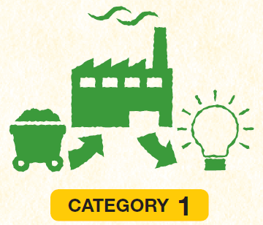
Scope3(上流)の算定手法～カテゴリ1:購入した製品・サービス
スコープ3
スコープ3～カテゴリ1(購入した製品・サービス)の算定方法
理想形/基本
現実的/簡易
自社が購入した製品・サービスの資源採取段階から製造段階までの排出量をサプライヤーごとに把握し、積み上げて算定
Σ サプライヤーごとの排出量
(1次データ)
自社が購入した製品・サービスの金額(物量)に対して、所定の排出原単位を掛けて算定
Σ
自社購入金額
(活動量)
排出係数
(原単位)
【購入した製品・サービス】
原料・部品、容器・包装等が製造されるまでの活動に伴う排出
Tier-nにわたるサプライヤーから自社購入分に関わる排出量データを網羅的に収集するのは困難
自社購入額(購入量)がわかれば、所定の排出量原単位を掛けて容易に算定できる
排出量原単位は「排出原単位データベース」として公開されている
直接調達（事業者の製品の製造に直接関係する物品等）だけでなく、
間接調達（製品の製造に直接関係しない物品・サービス）も含む。
※自己学習要資料(説明会資料) サプライチェーン排出量～算定編～(2020年12月リリース)
(https://www.env.go.jp/earth/ondanka/supply_chain/gvc/files/dms_trends/study_meeting_2020.pdf)
グリーン・バリューチェーンプラットフォーム：サプライチェーンを通じた温室効果ガス排出量算定に関する基本ガイドライン Ver.2.3(2017年12月)
(https://www.env.go.jp/earth/ondanka/supply_chain/gvc/estimate_tool.html#no01)より引用
Notes:
スコープ１と２は温対法からの経緯もあって、複雑かつ高精度の算出ができる方式が採られていました。ただしスコープ3になると簡易(活動量x原単位)方式の計算は楽になってきます。
まずサプライヤーから購入した製品・サービスが属するのがスコープ3のカテゴリ1です。すでに環境省/経済産業省資料でも前述されていたように、Tier-nにわたるサプライヤーから実際値(1次データ)を収集し、積み上げ集計することは、まず不可能です。
ゆえに「活動量(自社購入金額を使うのが一般的)」と購入品目別の排出係数(原単位)をかけ合わせて排出量の推算を行います。

Slide 59
Scope3(上流)の算定手法～カテゴリ1:購入した製品・サービス
スコープ3～カテゴリ1(購入した製品・サービス)の算定例
スコープ3
現実的算出の事例
購入品
購入量/額
排出原単位
排出量
シャフト | 2,000百万円
シリンダー | 100千台
タイヤ | 3,0000百万円
4.72〔t-CO₂/百万円〕^{*1}
0.918〔t-CO₂/台〕^{*2}
7.14〔t-CO₂/百万円〕^{*3}
9,440〔t-CO₂〕
91,800〔t-CO₂〕
214,200〔t-CO₂〕
【購入した製品・サービス】
原料・部品、容器・包装等が製造されるまでの活動に伴う排出
合計: 315,440〔t-CO₂〕
*1:SC-DB 5.産連表DB ⾃動⾞部品(354103)
*2:SC-DB 5.産連表DB ⾃動⾞⽤内燃機関・同部分品(354102)
*3:SC-DB 5.産連表DB ⾃動⾞⽤内燃機関・同部分品(231101)
直接調達（事業者の製品の製造に直接関係する物品等）だけでなく、
間接調達（製品の製造に直接関係しない物品・サービス）も含む。
※上記事例は、自己学習要資料(説明会資料) サプライチェーン排出量～算定編～(2020年12月リリース)
(https://www.env.go.jp/earth/ondanka/supply_chain/gvc/files/dms_trends/study_meeting_2020.pdf) の80ページ
サプライチェーンを通じた組織の温室効果ガス排出等の算定のための排出原単位データベース(SC-DB)(2021年3月リリース)
(https://www.env.go.jp/earth/ondanka/supply_chain/gvc/files/tools/DB_V3-1.xlsx)
Notes:
算定例では、自動車メーカーが部品(シャフト、シリンダー、タイヤ)を購入している場合の部品を作り上げるまでに排出された温室効果ガス排出量を求めています。
各部品の排出原単位はSC-DBの産連表DBシート内に部品ごとに定義されています。それを検索し、その排出源単位値を用いて排出量を算出します。

Slide 60

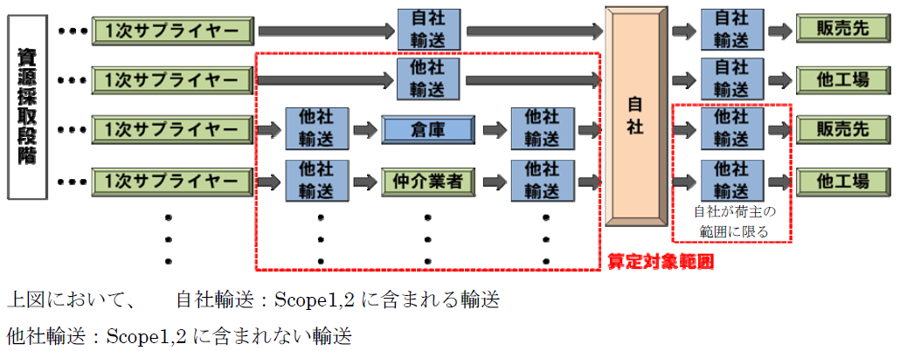
Scope3(上流)の算定手法～カテゴリ4:輸送・配送(上流)
スコープ3
スコープ3～カテゴリ4(輸送・配送(上流))の対象
※自社が費用負担(購入)分はカテゴリ4に含む
【輸送、配送(上流)】
①購入した製品・サービス
のサプライヤーから自社
への物流(輸送、荷役、
保管)に伴う排出
②①以外の購入物流
サービス(輸送、荷役、
保管)に伴う排出(自社
が費用負担分)
荷主: 費用を負担(支出)し、
他者輸送を購入いている
図2-2 カテゴリ４における算定対象範囲(基本ガイドライン Ver.2.3のカテゴリ4部分より)
※自己学習要資料(説明会資料) サプライチェーン排出量～算定編～(2020年12月リリース)
(https://www.env.go.jp/earth/ondanka/supply_chain/gvc/files/dms_trends/study_meeting_2020.pdf)
グリーン・バリューチェーンプラットフォーム：サプライチェーンを通じた温室効果ガス排出量算定に関する基本ガイドライン Ver.2.3(2017年12月)
(https://www.env.go.jp/earth/ondanka/supply_chain/gvc/estimate_tool.html#no01)より引用
Notes:
スコープ3 カテゴリ4は自社が支払って調達した物流(輸送・荷役・保管)に伴う排出量です。
購入した製品・サービスのサプライヤーから自社への物流(輸送・荷役・保管)が主になりますが、もし自社が金を払って調達した製品物流があれば、その排出量もスコープ3に含めます。
(ただし、後者まで関与している購買部門は限られると思います)。

Slide 61
Scope3(上流)の算定手法～カテゴリ4:輸送・配送(上流)
スコープ3
スコープ3～カテゴリ4(輸送・配送(上流))の算定方法
※自社が費用負担(購入)分はカテゴリ4に含む
a.「輸送・配送」分の計算式
算定・報告・公表制度における特定荷主の算定方法を適用(具体的には以下のいずれか)
【燃料法】
Σ
燃料使⽤量
(活動量)
排出係数
(原単位)
【輸送、配送(上流)】
①購入した製品・サービス
のサプライヤーから自社
への物流(輸送、荷役、
保管)に伴う排出
②①以外の購入物流
サービス(輸送、荷役、
保管)に伴う排出(自社
が費用負担分)
÷
【燃費法】
Σ
輸送距離
燃費
排出係数
(原単位)
活動量
【トンキロ法
-トラック】
Σ
輸送トンキロ
トンキロ当たりの
燃料使用量
排出係数
(原単位)
活動量
【トンキロ法
-鉄道・船舶・航空】
Σ
輸送トンキロ
(活動量)
輸送機関別
排出原単位
(原単位)
※参考)物流分野のCO2排出量に関する
ガイドラインVer3.1 62ページ
(https://www.enecho.meti.go.jp/category/saving_and_new/saving/ninushi/pdf/guidelinev3.1.pdf)
※自己学習要資料(説明会資料) サプライチェーン排出量～算定編～(2020年12月リリース)
(https://www.env.go.jp/earth/ondanka/supply_chain/gvc/files/dms_trends/study_meeting_2020.pdf)
グリーン・バリューチェーンプラットフォーム：サプライチェーンを通じた温室効果ガス排出量算定に関する基本ガイドライン Ver.2.3(2017年12月)
(https://www.env.go.jp/earth/ondanka/supply_chain/gvc/estimate_tool.html#no01)より引用
Notes:
計算式は、「a.輸送・配送」分と「b.荷役・保管」分に分かれて定義されます。
a.輸送・配送では4種類の計算式がありますが、赤字のデータを運送業者から収集して計算します。

Slide 62
Scope3(上流)の算定手法～カテゴリ4:輸送・配送(上流)
スコープ3
スコープ3～カテゴリ4(輸送・配送(上流))の算定方法
※自社が費用負担(購入)分はカテゴリ4に含む
b.「荷役・保管」分の計算式
物流拠点での荷役、保管について、対象拠点におけるエネルギーの使⽤に伴う排出
【輸送、配送(上流)】
①購入した製品・サービス
のサプライヤーから自社
への物流(輸送、荷役、
保管)に伴う排出
②①以外の購入物流
サービス(輸送、荷役、
保管)に伴う排出(自社
が費用負担分)
【燃料】
種類ごとの
燃料使用量
(活動量)
排出係数
(原単位)
排出量原単位は「排出原単位データベース」として公開されている
【電力】
電気使用量
(活動量)
排出係数
(原単位)
※注)上記に加えて、対象拠点における冷凍空調機器使⽤時の冷媒の漏洩による排出は、フロン抑制法の算定方法にて算出する
※自己学習要資料(説明会資料) サプライチェーン排出量～算定編～(2020年12月リリース)
(https://www.env.go.jp/earth/ondanka/supply_chain/gvc/files/dms_trends/study_meeting_2020.pdf)
グリーン・バリューチェーンプラットフォーム：サプライチェーンを通じた温室効果ガス排出量算定に関する基本ガイドライン Ver.2.3(2017年12月)
(https://www.env.go.jp/earth/ondanka/supply_chain/gvc/estimate_tool.html#no01)より引用
Notes:
b.荷役・保管では燃料と電力分の温室効果ガス排出量を求めます。赤字のデータを運送業者から収集して計算します。

Slide 63
Scope3(上流)の算定手法～カテゴリ4:輸送・配送(上流)
スコープ3
スコープ3～カテゴリ4(輸送・配送(上流))の算定方法
※自社が費用負担(購入)分はカテゴリ4に含む
算出の事例
購入品
購入量
輸送手段
排出原単位
排出量
シャフト | 2,000百万円
シリンダー | 100千台
タイヤ | 3,0000百万円
10トントラック 積載率75% | 100km
10トントラック 積載率50% | 150Km
20トントラック 積載率100% | 300km
*1
*2
*3
【輸送、配送(上流)】
①購入した製品・サービス
のサプライヤーから自社
への物流(輸送、荷役、
保管)に伴う排出
②①以外の購入物流
サービス(輸送、荷役、
保管)に伴う排出(自社
が費用負担分)
*1:IDEAv2 441111402
*2:IDEAv2 441111403
*3:IDEAv2 441111601
※上記事例は、自己学習要資料(説明会資料) サプライチェーン排出量～算定編～(2020年12月リリース)
(https://www.env.go.jp/earth/ondanka/supply_chain/gvc/files/dms_trends/study_meeting_2020.pdf) の90ページ
サプライチェーンを通じた組織の温室効果ガス排出等の算定のための排出原単位データベース(SC-DB)(2021年3月リリース)
(https://www.env.go.jp/earth/ondanka/supply_chain/gvc/files/tools/DB_V3-1.xlsx)
Notes:
算出の事例では、排出原単位のIDEAデータベースが許可を得て公開されるものゆえに、値を記入せず、計算式の枠のみ表示します。

Slide 64

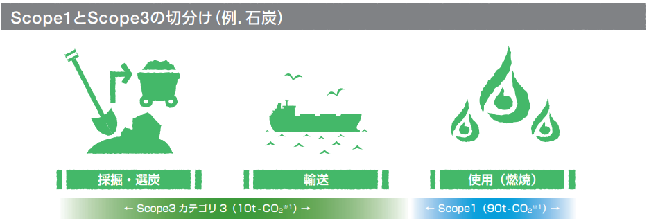
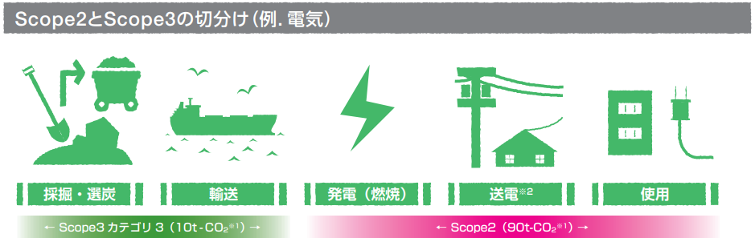
Scope3(上流)の算定手法～カテゴリ3:スコープ1・2以外燃料・エネルギー活動
スコープ3
スコープ3～カテゴリ3(スコープ1・2以外燃料・エネルギー活動)の対象
【スコープ1,2 に含まれな
い燃料及びエネルギー
関連活動】
購⼊した燃料の上流側(資源採取、⽣産及び輸送)の排出
購入した電気・熱（蒸気、温⽔⼜は冷⽔）の製造過程における上流側の排出
Scope3カテゴリ3
Scope1
※パンフレット「サプライチェーン
排出量の考え方や算定方法」
16ページより
(https://www.env.go.jp/earth/ondanka/supply_chain/gvc/files/tools/supply_chain_201711_all.pdf)
Scope3カテゴリ3
Scope2
※自己学習要資料(説明会資料) サプライチェーン排出量～算定編～(2020年12月リリース)
(https://www.env.go.jp/earth/ondanka/supply_chain/gvc/files/dms_trends/study_meeting_2020.pdf)
グリーン・バリューチェーンプラットフォーム：サプライチェーンを通じた温室効果ガス排出量算定に関する基本ガイドライン Ver.2.3(2017年12月)
(https://www.env.go.jp/earth/ondanka/supply_chain/gvc/estimate_tool.html#no01)より引用
Notes:
スコープ3 カテゴリ3は自社排出分(スコープ1(直接)およびスコープ2(間接排出)に含まれない燃料やエネルギー消費から排出される温室効果ガスです。
すなわち、燃料の資源採取、生産、輸送に関わる上流側、および電気、熱・蒸気の製造過程の上流に関わる分が該当します。

Slide 65
Scope3(上流)の算定手法～カテゴリ3:スコープ1・2以外燃料・エネルギー活動
スコープ3
スコープ3～カテゴリ3(スコープ1・2以外燃料・エネルギー活動)の算定方法
【燃料】
燃料ごとの
物量・金額データ
(活動量)
排出原単位
(原単位)
※物語でわかるサプライチェーン
排出量算定」27ページも参照
(https://www.env.go.jp/earth/ondanka/supply_chain/gvc/files/tools/Supply-chain_A4.pdf)
【電力】
※IDEAv2より入手可能
【スコープ1,2 に含まれな
い燃料及びエネルギー
関連活動】
購⼊した燃料の上流側(資源採取、⽣産及び輸送)の排出
購入した電気・熱（蒸気、温⽔⼜は冷⽔）の製造過程における上流側の排出
①通常契約(電源の種類を特定していない)
電気入力データ
合計
(活動量)
全電源平均の
排出原単位
(原単位)
活動量はスコープ1＆2の値を適用すれば事足りてしまう
(購買部門のアクション不要)
②電源の種類(地熱、水力など)を特定した契約
電源ごとの
電気入力データ
(活動量)
電源の種類別
排出原単位
(原単位)
【熱(産業用蒸気,温水/冷水)】
※IDEAv2より入手可能
※産業用蒸気と
温水/冷水の
2種類で算定
熱の入力データ
(活動量)
排出原単位
(原単位)
※自己学習要資料(説明会資料) サプライチェーン排出量～算定編～(2020年12月リリース)
(https://www.env.go.jp/earth/ondanka/supply_chain/gvc/files/dms_trends/study_meeting_2020.pdf)
グリーン・バリューチェーンプラットフォーム：サプライチェーンを通じた温室効果ガス排出量算定に関する基本ガイドライン Ver.2.3(2017年12月)
(https://www.env.go.jp/earth/ondanka/supply_chain/gvc/estimate_tool.html#no01)より引用
Notes:
算定にあたっては、自社購入量(金額)に所定の排出原単位を掛けて、排出量を求めます。
電力では通常契約(電源の種類を特定しない)に加えて、電源の種類(地熱・水力など）が特定できるばあいは、その電源所定の排出原単位を掛けて求めます。
熱では、産業用蒸気と温水/冷水で区分して算定します。

Slide 66
Scope3(上流)の算定手法～カテゴリ3:スコープ1・2以外燃料・エネルギー活動
スコープ3
スコープ3～カテゴリ3(スコープ1・2以外燃料・エネルギー活動)の算定方法
算出の事例
エネルギー
使用量
排出原単位
排出量
【スコープ1,2 に含まれな
い燃料及びエネルギー
関連活動】
購⼊した燃料の上流側(資源採取、⽣産及び輸送)の排出
購入した電気・熱（蒸気、温⽔⼜は冷⽔）の製造過程における上流側の排出
一般炭 | 2,000t
A重油 | 2,000kL
購入電力(日本) | 10,000千kWh
0.0365〔kg-CO₂/kg〕
0.214〔kg-CO₂/L〕
0.0354〔kg-CO₂/kWh〕
73〔t-CO₂〕
428〔t-CO₂〕
354〔t-CO₂〕
合計: 854〔t-CO₂〕
※物語でわかるサプライチェーン排出量算定(2016年3月リリース)
(https://www.env.go.jp/earth/ondanka/supply_chain/gvc/files/tools/Supply-chain_A4.pdf)
の27ページより引用
Notes:
燃料(一般炭とA重油)と電力の場合の算定事例です(詳細は、物語でわかるサプライチェーン排出量算定(2016年3月リリース)の27ページ参照)

Slide 67

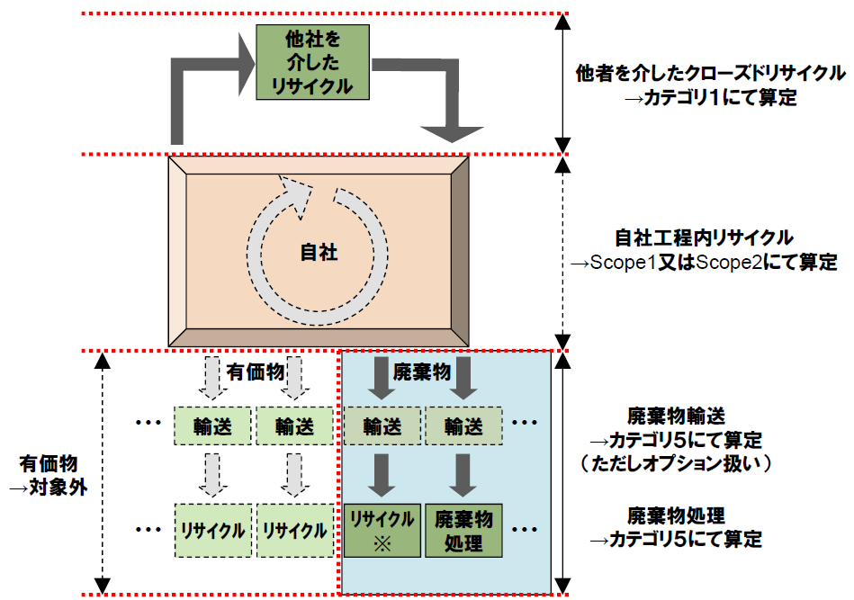
Scope3(上流)の算定手法～カテゴリ5:事業活動から出る廃棄物
スコープ3
スコープ3～カテゴリ5(事業活動から出る廃棄物)の対象
事業活動から発生する廃棄物(有価物は除く)の自社以外での「廃棄」と「処理」
(輸送は任意)
【事業活動から出る廃棄物】
自社で発生した廃棄物の輸送、処理に伴う排出
図2-3図 2-3 カテゴリ５における算定対象範囲(基本ガイドライン Ver.2.3のカテゴリ5部分より)
※自己学習要資料(説明会資料) サプライチェーン排出量～算定編～(2020年12月リリース)
(https://www.env.go.jp/earth/ondanka/supply_chain/gvc/files/dms_trends/study_meeting_2020.pdf)
グリーン・バリューチェーンプラットフォーム：サプライチェーンを通じた温室効果ガス排出量算定に関する基本ガイドライン Ver.2.3(2017年12月)
(https://www.env.go.jp/earth/ondanka/supply_chain/gvc/estimate_tool.html#no01)より引用
Notes:
スコープ3 カテゴリ5は事業活動から出る廃棄物の廃棄物処理と処理場までの輸送で排出される温室効果ガスを対象とします(図も参照)。

Slide 68
Scope3(上流)の算定手法～カテゴリ5:事業活動から出る廃棄物
スコープ3
スコープ3～カテゴリ5(事業活動から出る廃棄物)の算定方法
理想形/基本
現実的/簡易
処理・リサイクルの実態(廃棄物種類別の処理方法など)の把握ができる場合、種類・処理方法別に積み上げて算定
廃棄物種類毎の標準的なシナリオに基づいた排出原単位を用いて算定
Σ
物種類・処理方法別の
処理・リサイクル量
(活動量)
種類別・処理方法別の
排出原単位
(原単位)
Σ
種類別の処理・
リサイクル委託費用(量)
(活動量)
物種類別の
排出原単位
(原単位)
【事業活動から出る廃棄物】
自社で発生した廃棄物の輸送、処理に伴う排出
種類別(廃油・金属くずなど)の委託費用(委託量)がわかれば、所定の排出量原単位を掛けて容易に算定できる
排出量原単位は「排出原単位データベース」として公開されている
※自己学習要資料(説明会資料) サプライチェーン排出量～算定編～(2020年12月リリース)
(https://www.env.go.jp/earth/ondanka/supply_chain/gvc/files/dms_trends/study_meeting_2020.pdf)
グリーン・バリューチェーンプラットフォーム：サプライチェーンを通じた温室効果ガス排出量算定に関する基本ガイドライン Ver.2.3(2017年12月)
(https://www.env.go.jp/earth/ondanka/supply_chain/gvc/estimate_tool.html#no01)より引用
Notes:
一般には「活動量x排出源単位」で推算し、種類別の委託費用(委託量)に所定の排出原単位を掛けて推算します。

Slide 69
Scope3(上流)の算定手法～カテゴリ5:事業活動から出る廃棄物
スコープ3
スコープ3～カテゴリ5(事業活動から出る廃棄物)の算定方法
算出の事例
種類
量
排出原単位^{*1}
排出量
燃えがら | 200t
汚泥 | 100t
廃プラスチック | 500t
0.00122〔t-CO₂/t〕^{*1}
0.1722〔t-CO₂/台〕^{*1}
0.7927〔t-CO₂/t〕^{*3}
2.4〔t-CO₂〕
17.2〔t-CO₂〕
396.4〔t-CO₂〕
【事業活動から出る廃棄物】
自社で発生した廃棄物の輸送、処理に伴う排出
*1:SC-DB 9.廃棄物【種類別】
合計: 416〔t-CO₂〕
※上記事例は、自己学習要資料(説明会資料) サプライチェーン排出量～算定編～(2020年12月リリース)
(https://www.env.go.jp/earth/ondanka/supply_chain/gvc/files/dms_trends/study_meeting_2020.pdf)
の139ページ
Notes:
算定の事例では、燃えがら、汚泥、廃プラスチックの3種類の廃棄物処理になります。
SC-DBの9.廃棄物【種類別】から所定の排出原単位を検索し、それに廃棄物の量を掛けて排出量を推算します。

Slide 70

Scope3(上流)の算定手法～カテゴリ2:資本財
スコープ3
スコープ3～カテゴリ2(資本財)の対象
自社の資本財の建設・製造および輸送から発生する排出
資本財とは、長期間の耐用期間を持ち、製品製造、サービス提供あるいは商品の販売・
保管・輸送等を行うために事業者が使用する最終製品(固定資産)
設備、機器、建物、施設、車両等を指す
・これ以外の製品・サービスの購入はスコープ３ カテゴリ１に分類
・資本財の使⽤から発生する排出はスコープ1またはスコープ2に計上
・テナントとして借りている施設を改修する場合には、改装する部分(内装・機械など)のみが算定対象
・複数年にわたって建設・製造されている資本財については、建設・製造が終了した最終年に計上
【資本財】
自社の資本財(固定資産)の建設・製造および輸送から発生する排出
※自己学習要資料(説明会資料) サプライチェーン排出量～算定編～(2020年12月リリース)
(https://www.env.go.jp/earth/ondanka/supply_chain/gvc/files/dms_trends/study_meeting_2020.pdf)
グリーン・バリューチェーンプラットフォーム：サプライチェーンを通じた温室効果ガス排出量算定に関する基本ガイドライン Ver.2.3(2017年12月)
(https://www.env.go.jp/earth/ondanka/supply_chain/gvc/estimate_tool.html#no01)より引用
Notes:
スコープ3 カテゴリ２は、自社導入(購入)した資本財(固定資産)の建設・製造・輸送で出た温室効果ガスの排出分です。

Slide 71
Scope3(上流)の算定手法～カテゴリ2:資本財
スコープ3
スコープ3～カテゴリ2(資本財)の算定方法
理想形/基本
①資本財別に原材料調達から製造まで
の排出量を把握し、積み上げて算定
Σ 資本財種類毎の購⼊量 x
資本財ごとの排出原単位
②サプライヤーから資本財に関する
Scope1 及びScope2 の排出量、
原材料の重量、輸送距離、廃棄物の
重量等を把握し、項⽬別に積み上げて
算定
Σ(サプライヤーの資本財関連の
Scope1及びScope2の排出量)
+Σ(原材料の投⼊額(量)×排出原単位)
+Σ(原材料の輸送量×排出原単位)
+Σ(資本財関連の廃棄物重量
×排出原単位)
【資本財】
自社の資本財(固定資産)の建設・製造および輸送から発生する
排出
※自己学習要資料(説明会資料) サプライチェーン排出量～算定編～(2020年12月リリース)
(https://www.env.go.jp/earth/ondanka/supply_chain/gvc/files/dms_trends/study_meeting_2020.pdf)
グリーン・バリューチェーンプラットフォーム：サプライチェーンを通じた温室効果ガス排出量算定に関する基本ガイドライン Ver.2.3(2017年12月)
(https://www.env.go.jp/earth/ondanka/supply_chain/gvc/estimate_tool.html#no01)より引用
Notes:
スコープ3 カテゴリ２の算定では、明細を積み上げ集計すること(以下２形式のいずれか)が理想形とされていますが、明細積み上げは容易ではありません
①資本財別に原材料調達から製造までの排出量を把握し、積み上げて算定
②サプライヤーから資本財に関するScope1 及びScope2 の排出量、原材料の重量、輸送距離、廃棄物の重量等を把握し、項⽬別に積み上げて算定

Slide 72
Scope3(上流)の算定手法～カテゴリ2:資本財
スコープ3
スコープ3～カテゴリ2(資本財)の算定方法
現実的/簡易
購⼊した資本財の⽀出額(もしくは重量、販売単位)を把握し、排出量を推計
(支出額を使うのが一般的)
【金額】
(一般的)
資本財の価格
(建設費⽤)
(活動量)
排出原単位
(原単位)
※排出量原単位は、自社(買い手
企業)が所属する業種で決まる
購入物で決定するのではないこと
に注意
【資本財】
自社の資本財(固定資産)の建設・製造および輸送から発生する
排出
【重量】
資本財の重量
(活動量)
排出原単位
(原単位)
【販売
単位】
資本財の
販売単位
(活動量)
排出原単位
(原単位)
※自己学習要資料(説明会資料) サプライチェーン排出量～算定編～(2020年12月リリース)
(https://www.env.go.jp/earth/ondanka/supply_chain/gvc/files/dms_trends/study_meeting_2020.pdf)
グリーン・バリューチェーンプラットフォーム：サプライチェーンを通じた温室効果ガス排出量算定に関する基本ガイドライン Ver.2.3(2017年12月)
(https://www.env.go.jp/earth/ondanka/supply_chain/gvc/estimate_tool.html#no01)より引用
Notes:
ゆえに「活動量x排出原単位」の現実的/簡易手法で推算するのが一般的です。
その中でも、資本財の価格(建設費用)を活動量とし、それに排出原単位を掛けて推算するのが最も行われます。
その際の排出原単位は、自社(買い手企業)が所属する業種で一律に決まりますので、いちいち資本財の種類ごとに排出原単位を検索する手間もかかりません。

Slide 73
Scope3(上流)の算定手法～カテゴリ2:資本財
スコープ3
スコープ3～カテゴリ2(資本財)の算定方法
算出の事例
⾃動⾞会社（主に乗⽤⾞を製造）で年間10,000百万円の産業⽤機械の購⼊が
ある場合の排出量:
資本財の価格
排出原単位
排出量
10,000百万円
3.28〔t-CO₂/t〕^{*1}
32,800〔t-CO₂〕
【資本財】
自社の資本財(固定資産)の建設・製造および輸送から発生する
排出
*1:SC-DB 6資本財 16-0570 乗⽤⾞
SC-DBの排出原単位は、資本財を購⼊した側の“部⾨”と合致するものを選ぶ。
※上記事例は、自己学習要資料(説明会資料) サプライチェーン排出量～算定編～(2020年12月リリース)
(https://www.env.go.jp/earth/ondanka/supply_chain/gvc/files/dms_trends/study_meeting_2020.pdf)
の133ページ
Notes:
算出の事例は、乗用車メーカーで、10,000百万円の資本財(産業用機械)を購入した場合の温室効果ガス排出量の推算です。

Slide 74
第1部:概要編
第2部:基礎知識編
第3部:算定編
地球温暖化の現状
温室効果ガスの増加状況
現在すでに生じていること
今後の発生予測(頻度/影響度)
気温上昇1.5℃目標
2050年カーボンニュートラル達成
上昇1.5℃と2℃での被害の違い
政府・企業は1.5℃目標に転換
(2050年カーボンニュートラル)
1.5℃目標のための制度整備
購買部門との関わり
これまでは薄い関わり
今後は概要把握が必須に
想定アプローチ
基本知識
温室効果ガスとは
排出範囲(スコープ1,2,3)の定義
排出状況の開示方法
制度・動向
GHGプロトコルとは
政府作成ガイドライン類
国際NGOやイニシアチブ
全体像
算定手法
スコープ1(自社直接排出)
スコープ2(購入エネ間接排出)
スコープ3 カテゴリ1
(購入した製品・サービス)
スコープ3 カテゴリ4
(輸送・配送(上流))
スコープ3 カテゴリ3
(その他燃料・エネルギー)
スコープ3 カテゴリ5(廃棄物)
スコープ3 カテゴリ2 (資本財)
参考資料
情報ソース
その他カテゴリの算定手法

Slide 75
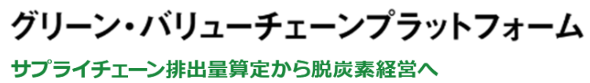
情報ソース
温室効果ガスのサプライチェーン排出量算定(Scope１,２、３)については、環境省/経済産業省のグリーン・バリューチェーン
プラットフォームに整理されています。
https://www.env.go.jp/earth/ondanka/supply_chain/gvc/index.html
Scope3(上流の購買部門関係分以外)の算定手法
前述以外のScope3分の算定方法は、以下の資料を参照のこと
サプライチェーンを通じた温室効果ガス排出量算定に関する基本ガイドラインVer.2.3＜2017年12月リリース＞
https://www.env.go.jp/earth/ondanka/supply_chain/gvc/files/tools/GuideLine_ver2.3.pdf
サプライチェーン排出量～算定編～（PDF/3.8MB）＜2020年12月リリース＞
https://www.env.go.jp/earth/ondanka/supply_chain/gvc/files/dms_trends/study_meeting_2020.pdf
Notes:
温室効果ガス

Slide 77
Scope3(上流の購買部門関係分以外)の算定手法
※グリーン・バリューチェーンプラットフォーム：サプライチェーン排出量詳細資料(2021年7月27日リリース)
(https://www.env.go.jp/earth/ondanka/supply_chain/gvc/estimate_tool.html#no01)より引用

Slide 78

Scope3(上流)の算定手法～カテゴリ６:出張
スコープ3
スコープ3～カテゴリ6(出張)の算定方法
理想形/基本
各交通機関(移動モード:旅客航空機、旅客鉄道、旅客船舶、自動車)での移動距離もしくは燃料使用量(自動車のみ)を使って算定
①移動距離から算定(一般的)
Σ
移動モード別の
旅客⼈キロ
(活動量)
移動モード別の
排出量原単位
(原単位)
※旅客人キロ
=(経路別)Σ(旅客数×旅客移動距離)
【出張】
自社従業員の出張等、業務における従業員の移動の際に使⽤する交通機関から排出される排出量
ただしが自社が所有・管理する移動⼿段を利⽤した場合は除く
②燃料使用量から算定(自動車のみ)
【燃料法】
Σ
燃料使⽤量
(活動量)
排出係数
(原単位)
÷
【燃費法】
Σ
移動距離
燃費
排出係数
(原単位)
活動量
算出に使える明細を取得していないため、「現実的/簡易」での算定が一般
※自己学習要資料(説明会資料) サプライチェーン排出量～算定編～(2020年12月リリース)
(https://www.env.go.jp/earth/ondanka/supply_chain/gvc/files/dms_trends/study_meeting_2020.pdf)
グリーン・バリューチェーンプラットフォーム：サプライチェーンを通じた温室効果ガス排出量算定に関する基本ガイドライン Ver.2.3(2017年12月)
(https://www.env.go.jp/earth/ondanka/supply_chain/gvc/estimate_tool.html#no01)より引用

Slide 79
Scope3(上流)の算定手法～カテゴリ６:出張
スコープ3
スコープ3～カテゴリ6(出張)の算定方法
現実的/簡易
③移動手段別の交通費支給額で算定
※宿泊に関わる排出量の算定は任意
Σ
移動手段別の
交通費⽀給額
(活動量)
移動手段別の
排出量原単位
(原単位)
Σ
宿泊数
(活動量)
宿泊施設の
排出原単位
(原単位)
③で算定できない場合は、④出張日数で算出も可
【出張】
自社従業員の出張等、業務における従業員の移動の際に使⽤する交通機関から排出される排出量
ただしが自社が所有・管理する移動⼿段を利⽤した場合は除く
④出張⽇数で算定
Σ
出張種類別の
出張⽇数
(活動量)
出張種類別の
排出量原単位
(原単位)
※出張種別は、国内⽇帰・国内宿泊・
海外の3種類
④で算定できない場合は、⑤常時使⽤される従業員数で算出も可
⑤常時使⽤される従業員数で算定
Σ
従業員数
(活動量)
排出量原単位
(原単位)
※自己学習要資料(説明会資料) サプライチェーン排出量～算定編～(2020年12月リリース)
(https://www.env.go.jp/earth/ondanka/supply_chain/gvc/files/dms_trends/study_meeting_2020.pdf)
グリーン・バリューチェーンプラットフォーム：サプライチェーンを通じた温室効果ガス排出量算定に関する基本ガイドライン Ver.2.3(2017年12月)
(https://www.env.go.jp/earth/ondanka/supply_chain/gvc/estimate_tool.html#no01)より引用

Slide 80

Scope3(上流)の算定手法～カテゴリ7:出張
スコープ3
スコープ3～カテゴリ7(雇用者の通勤)の算定方法
理想形/基本
各交通機関(移動モード:旅客航空機、旅客鉄道、旅客船舶、自動車)での移動距離もしくは燃料使用量(自動車のみ)を使って算定
①移動距離から算定(一般的)
Σ
移動モード別の
旅客⼈キロ
(活動量)
移動モード別の
排出量原単位
(原単位)
※旅客人キロ
=(経路別)Σ(旅客数×旅客移動距離)
【雇用者の通勤】
自社従業員が
②燃料使用量から算定(自動車のみ)
【燃料法】
Σ
燃料使⽤量
(活動量)
排出係数
(原単位)
÷
【燃費法】
Σ
移動距離
燃費
排出係数
(原単位)
活動量
算出に使える明細を取得していないため、「現実的/簡易」での算定が一般
※自己学習要資料(説明会資料) サプライチェーン排出量～算定編～(2020年12月リリース)
(https://www.env.go.jp/earth/ondanka/supply_chain/gvc/files/dms_trends/study_meeting_2020.pdf)
グリーン・バリューチェーンプラットフォーム：サプライチェーンを通じた温室効果ガス排出量算定に関する基本ガイドライン Ver.2.3(2017年12月)
(https://www.env.go.jp/earth/ondanka/supply_chain/gvc/estimate_tool.html#no01)より引用

Slide 81
Scope3(上流)の算定手法～カテゴリ６:出張
スコープ3
スコープ3～カテゴリ6(出張)の算定方法
現実的/簡易
③移動手段別の交通費支給額で算定
※宿泊に関わる排出量の算定は任意
Σ
移動手段別の
交通費⽀給額
(活動量)
移動手段別の
排出量原単位
(原単位)
Σ
宿泊数
(活動量)
宿泊施設の
排出原単位
(原単位)
③で算定できない場合は、④出張日数で算出も可
【出張】
自社従業員の出張等、業務における従業員の移動の際に使⽤する交通機関から排出される排出量
ただしが自社が所有・管理する移動⼿段を利⽤した場合は除く
④出張⽇数で算定
Σ
出張種類別の
出張⽇数
(活動量)
出張種類別の
排出量原単位
(原単位)
※出張種別は、国内⽇帰・国内宿泊・
海外の3種類
④で算定できない場合は、⑤常時使⽤される従業員数で算出も可
⑤常時使⽤される従業員数で算定
Σ
従業員数
(活動量)
排出量原単位
(原単位)
※自己学習要資料(説明会資料) サプライチェーン排出量～算定編～(2020年12月リリース)
(https://www.env.go.jp/earth/ondanka/supply_chain/gvc/files/dms_trends/study_meeting_2020.pdf)
グリーン・バリューチェーンプラットフォーム：サプライチェーンを通じた温室効果ガス排出量算定に関する基本ガイドライン Ver.2.3(2017年12月)
(https://www.env.go.jp/earth/ondanka/supply_chain/gvc/estimate_tool.html#no01)より引用

